Slide 1
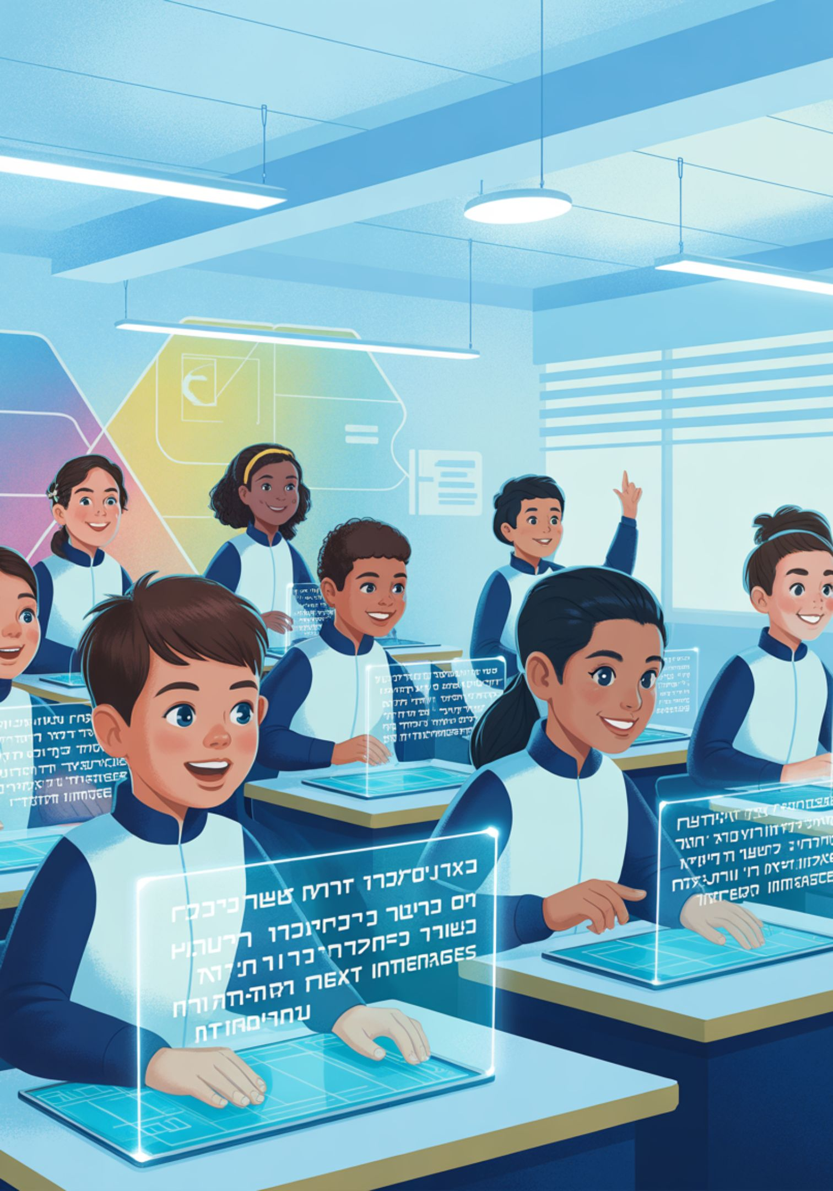
סייבר ריינג'רס – עולם הסייבר והבינה המלאכותית
ברוכים הבאים לקורס!

Slide 2
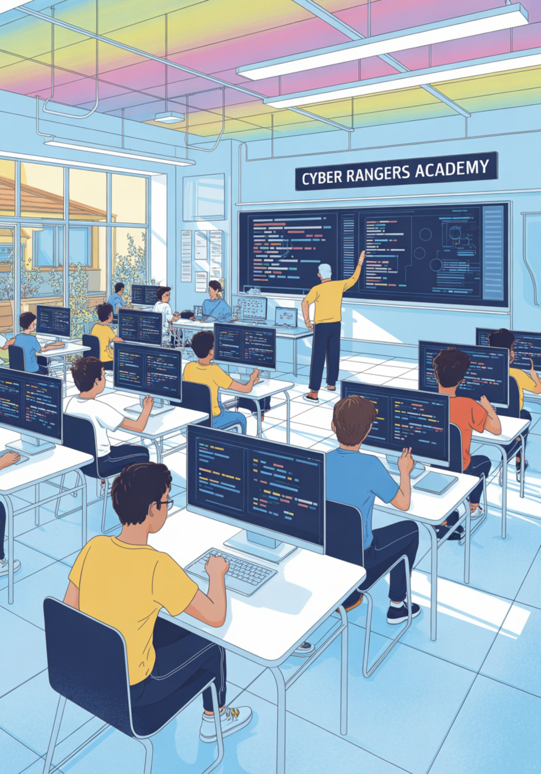
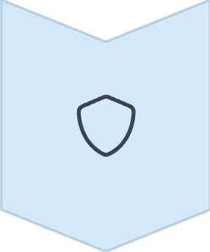
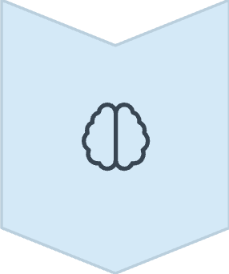

על הקורס בקצרה
סייבר
נלמד על פריצה והגנה
בינה מלאכותית
נחקור AI ואתיקה
כלים מעשיים
נעבוד בדרך מהנה ומאתגרת

Slide 3
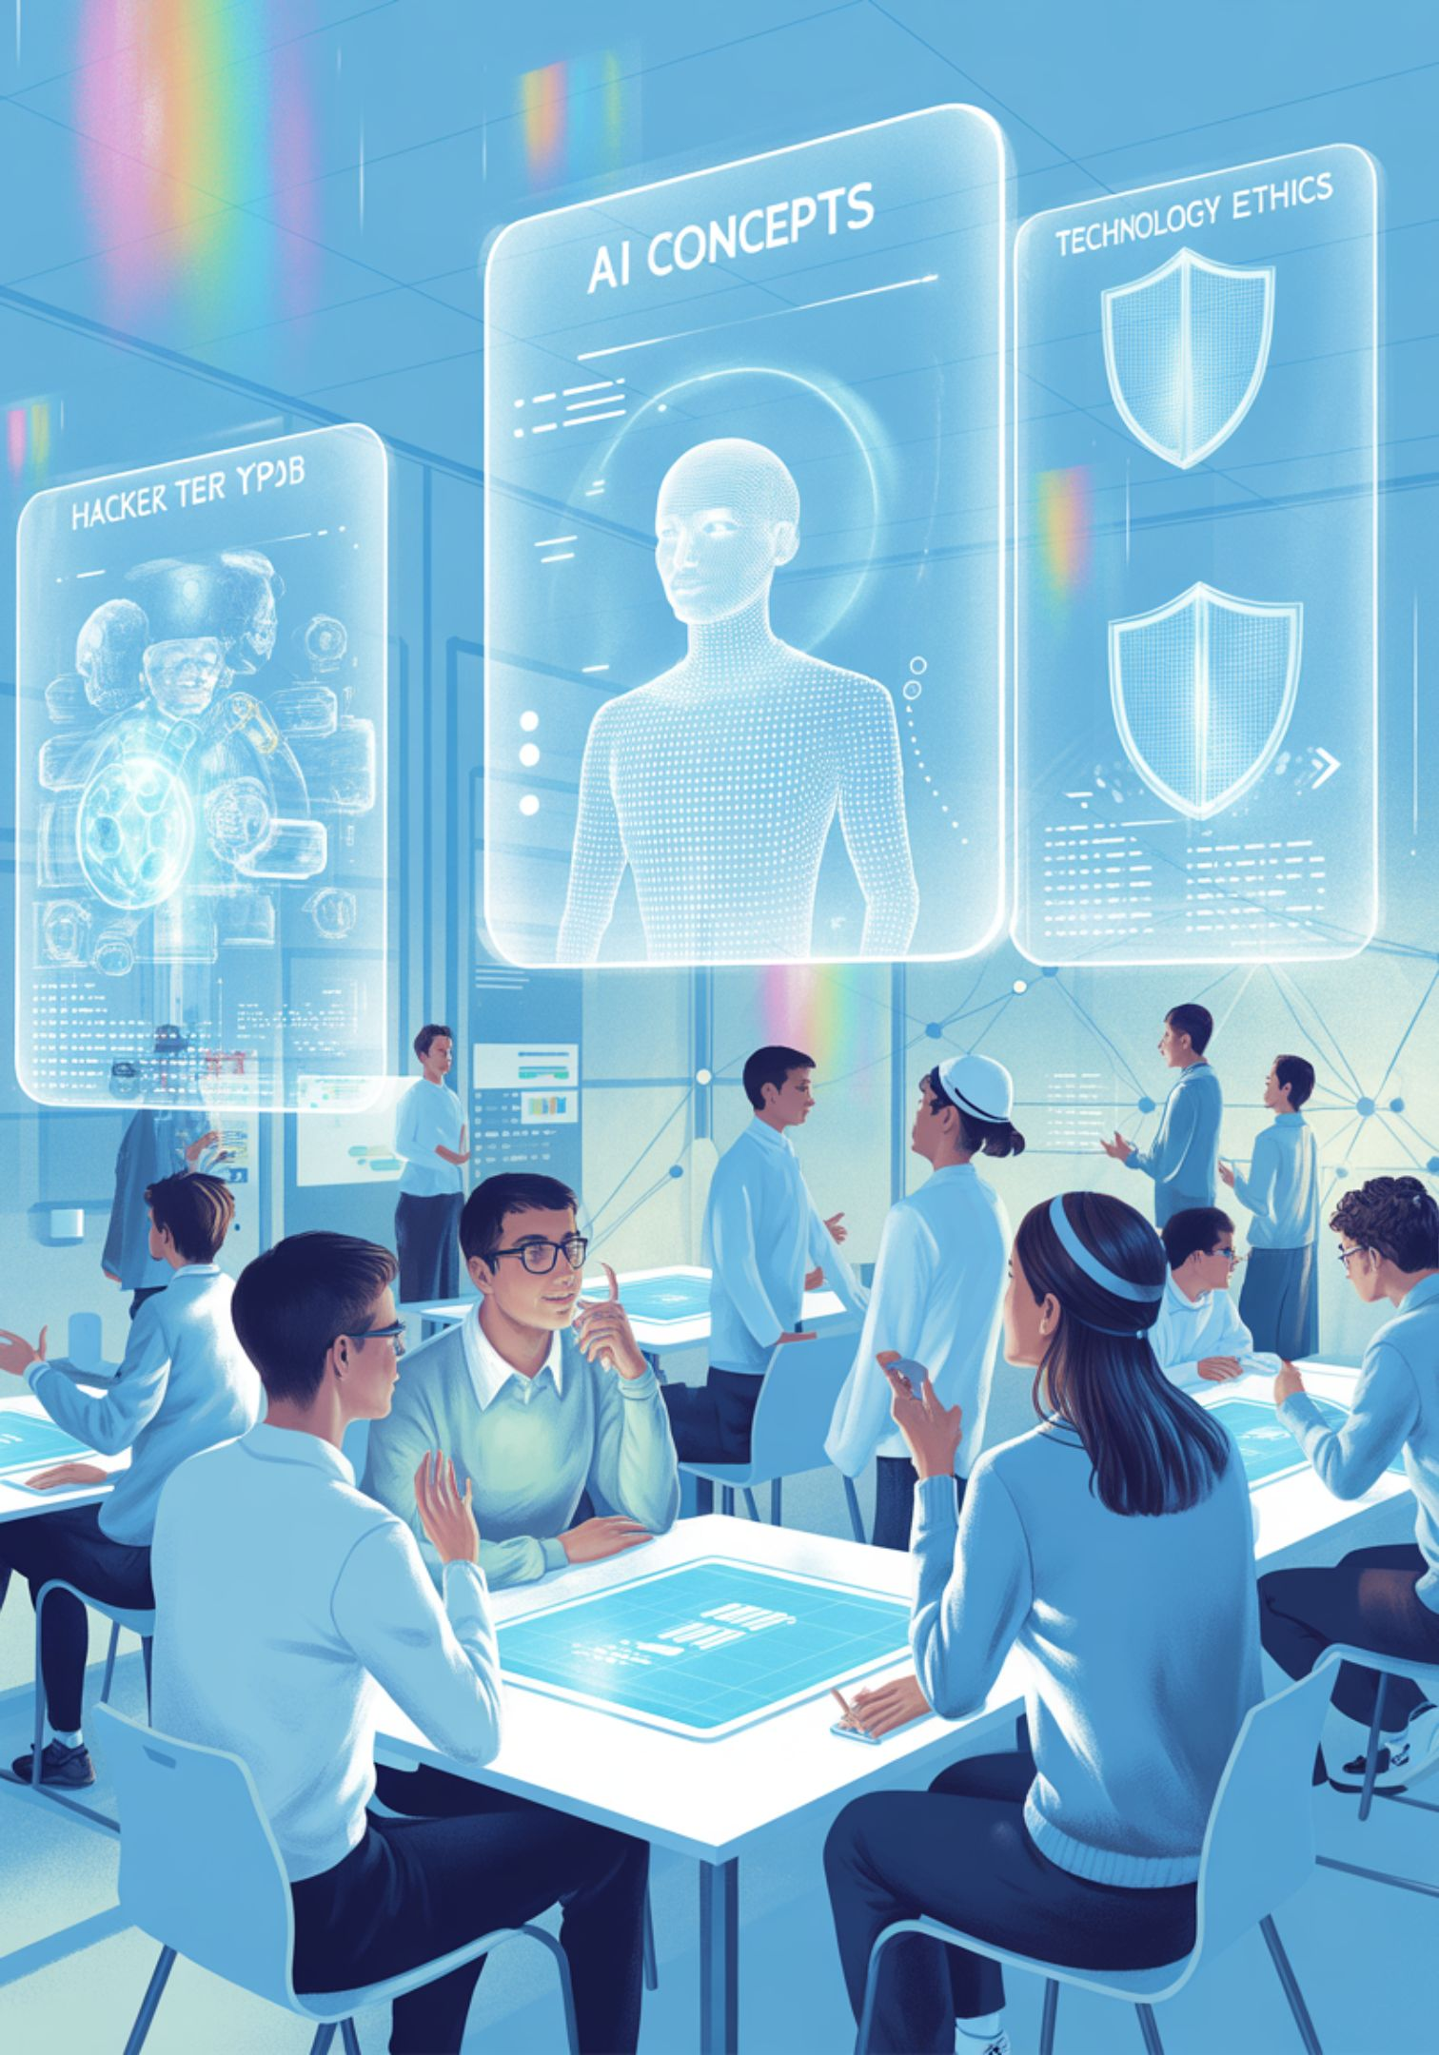
מטרות השיעור הראשון
להכיר את עולם הסייבר
להבין מהי בינה מלאכותית
להבדיל בין סוגי האקרים
לחשוב על יתרונות וסכנות של טכנולוגיה

Slide 4
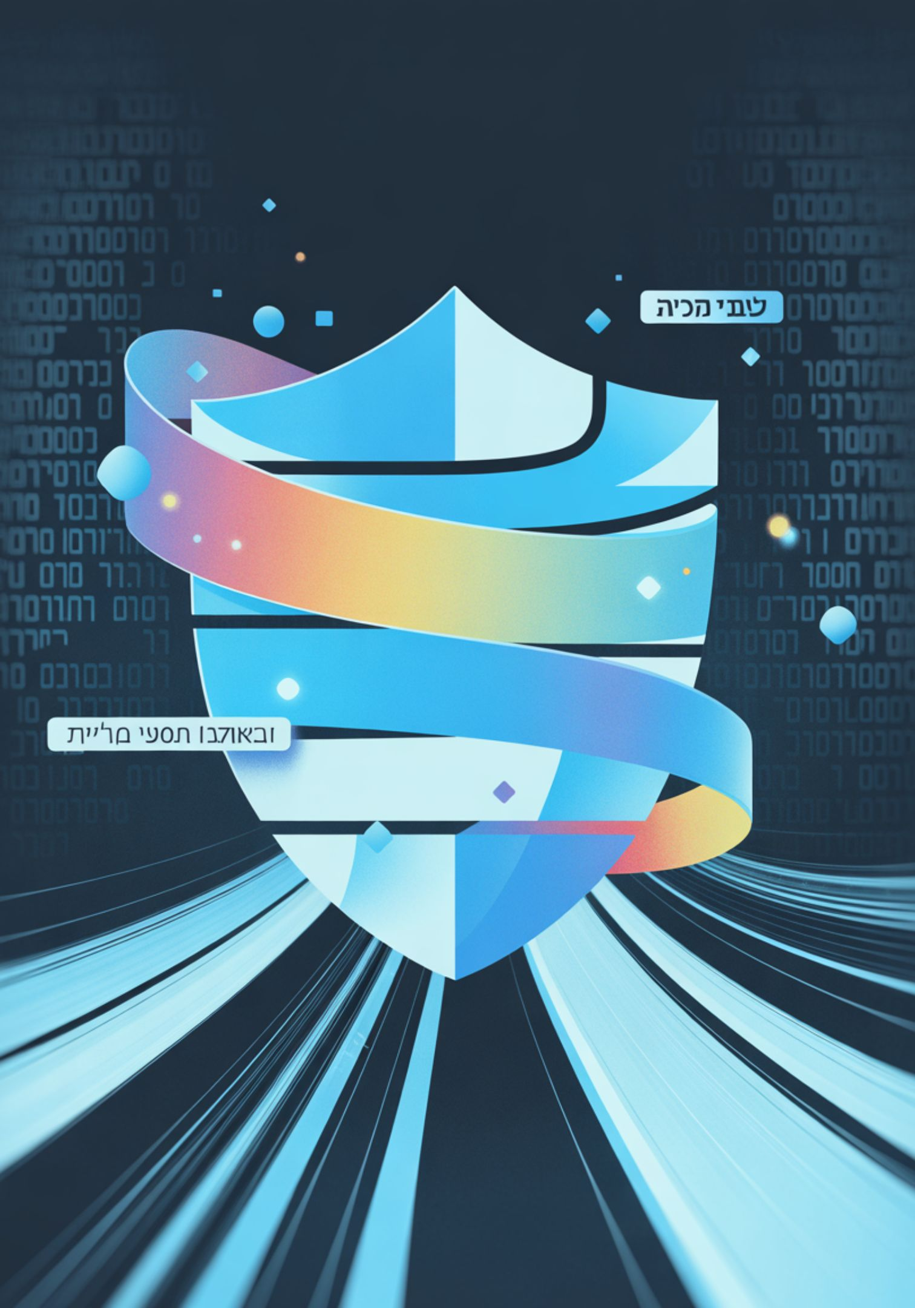
מה זה "סייבר"?
המרחב הדיגיטלי - אבטחה, תקשורת, פריצות, הגנות וחוקרים

Slide 5
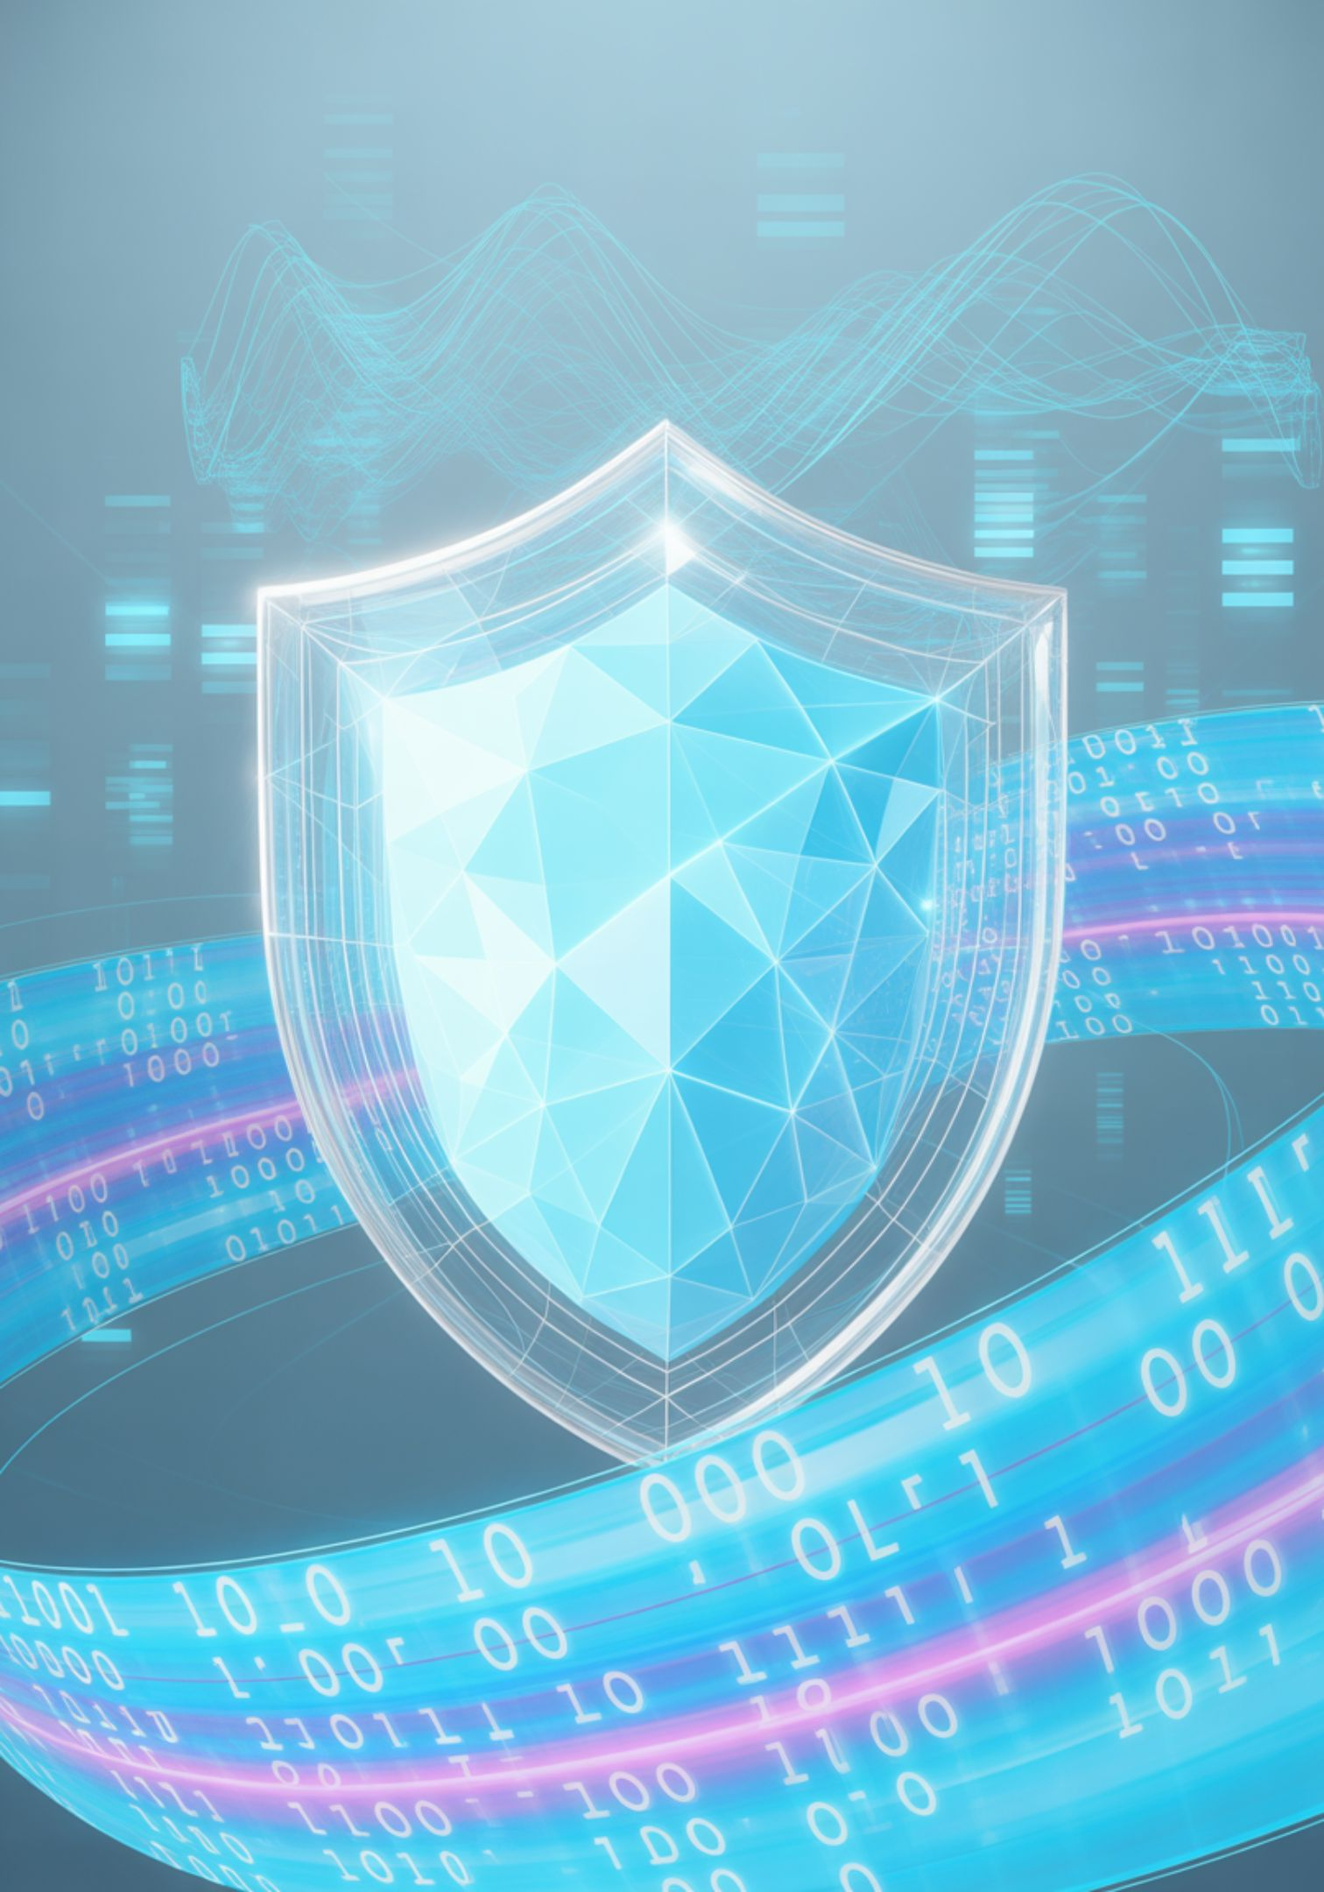





דוגמאות מהחיים
גלישה באינטרנט
קישורים חשודים במייל
שימוש בסיסמאות
אבטחה בטלפון
קבצים עם וירוסים

Slide 6
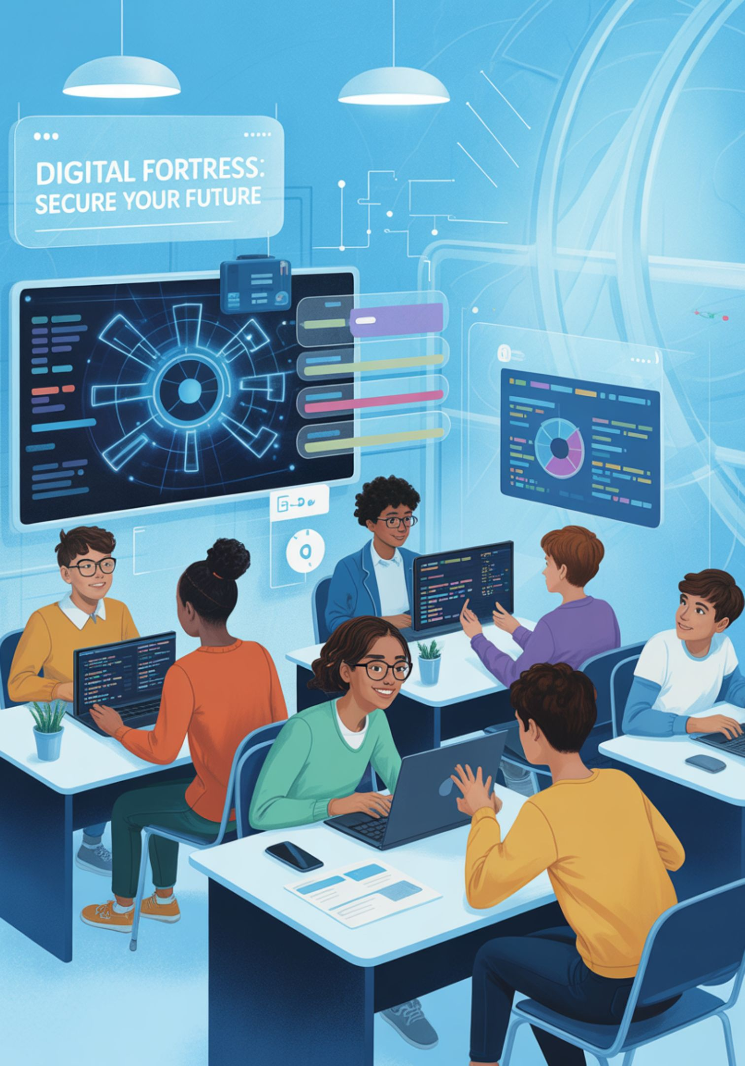


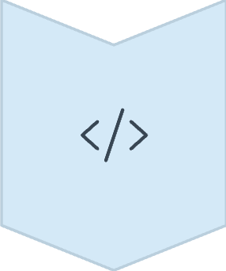
למה חשוב ללמוד סייבר?
העולם עובר לדיגיטל
הגנה על עצמנו
הבנת "מאחורי הקלעים"

Slide 7
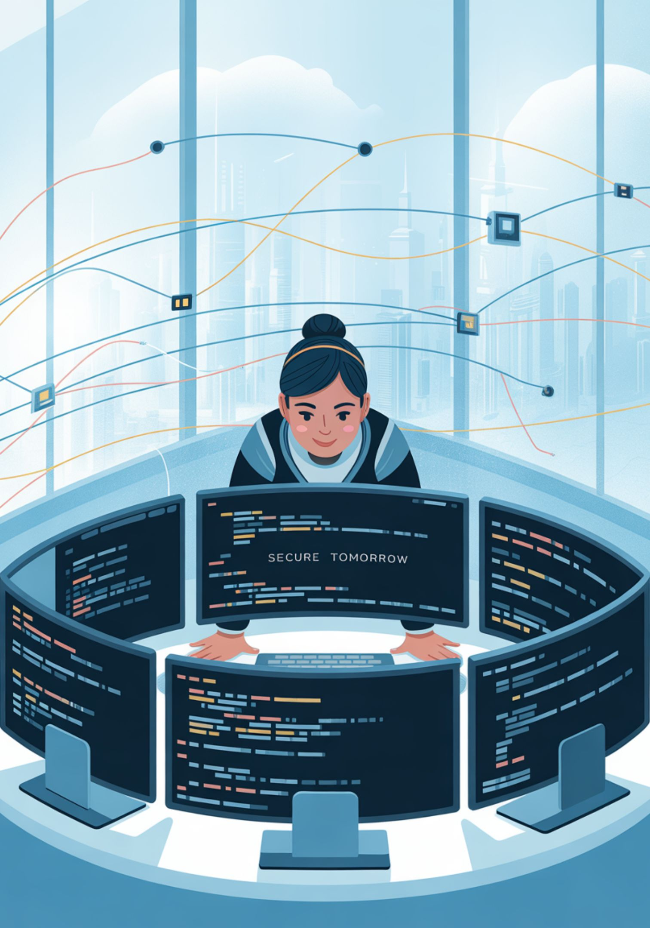
מה זה האקר?
אדם שמבין איך מחשבים, תוכנות ורשתות פועלים
ויודע להשתמש בידע הזה לפריצה, בדיקה או הגנה

Slide 8
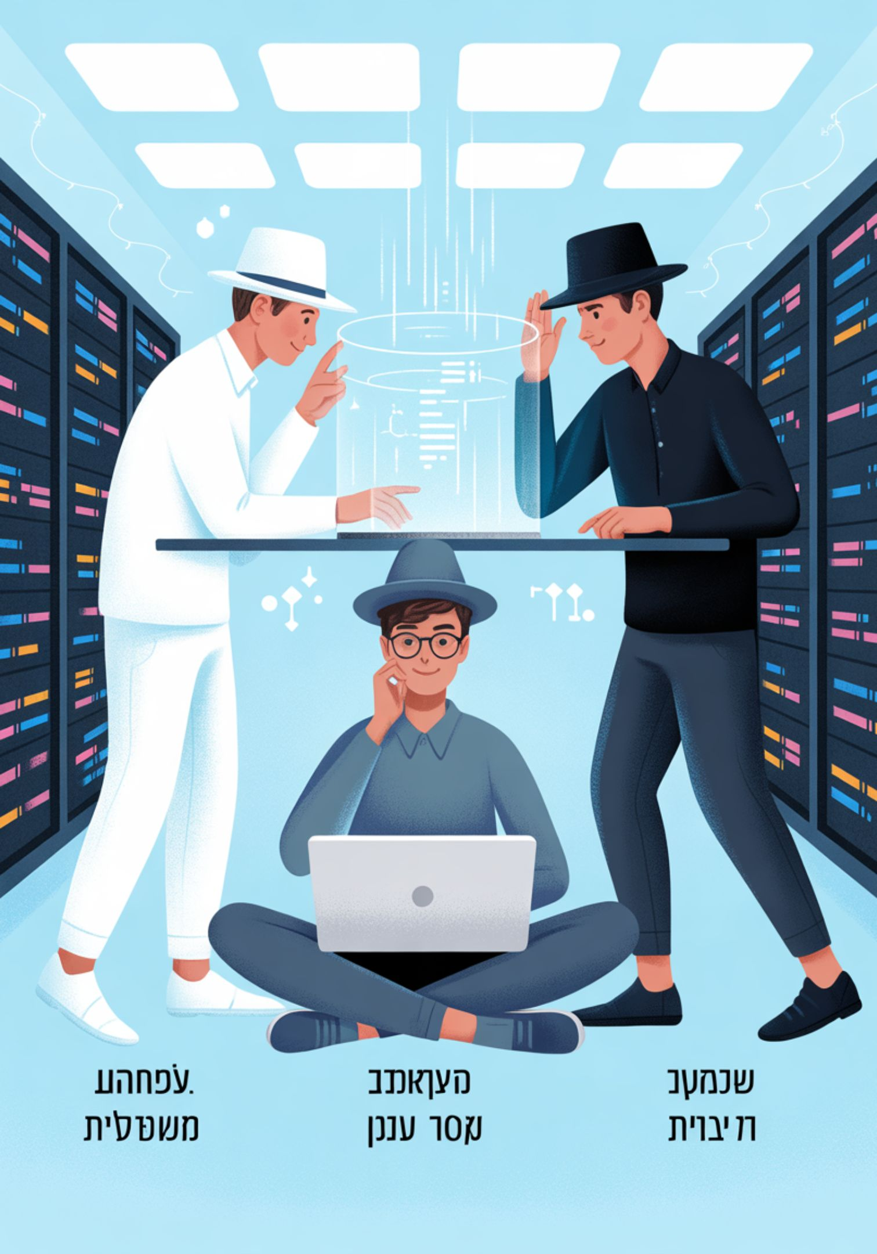
סוגי האקרים
🎩 White Hat
🖤 Black Hat
עוזרים ומגנים
פורצים לרעה
🎭 Gray Hat
בין לבין

Slide 9
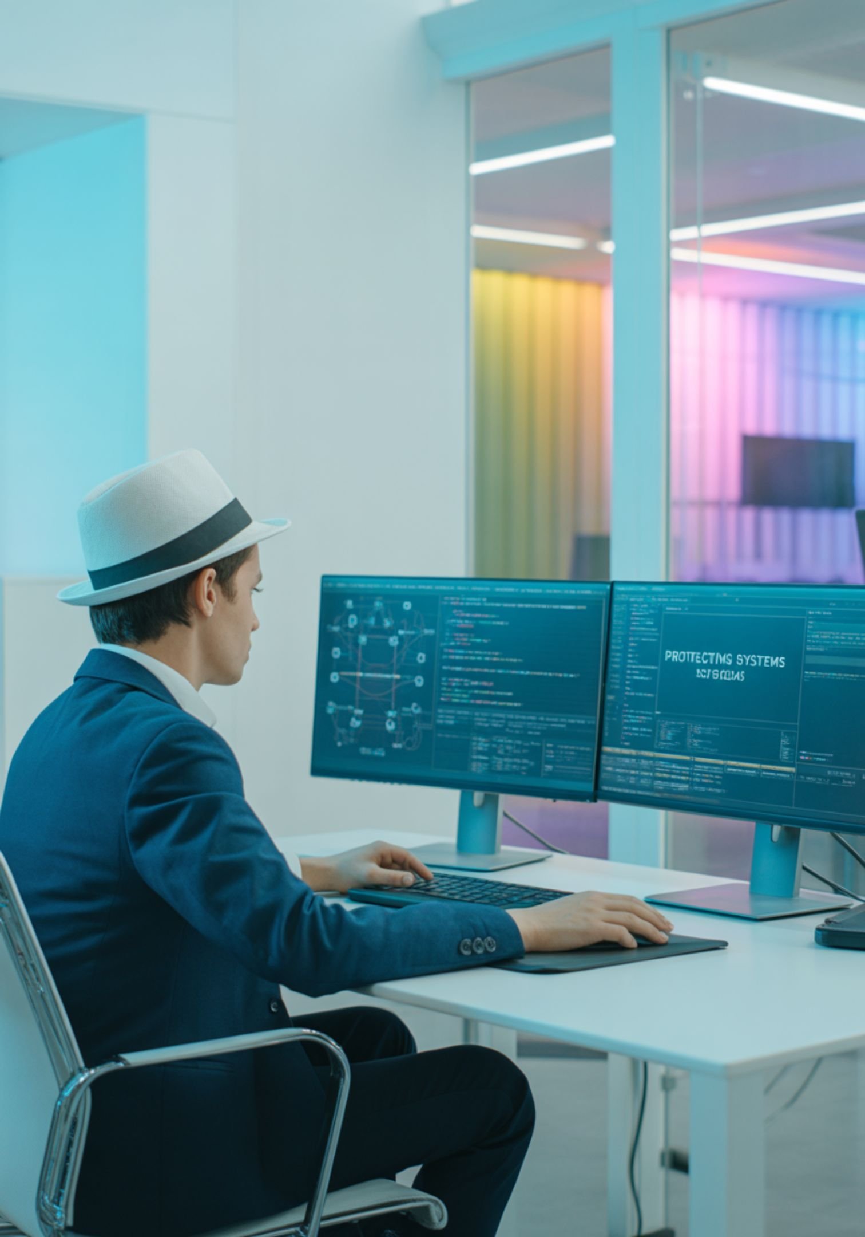
דימוי נפוץ לא נכון
לא כל האקרים הם רעים!
רבים עובדים בחברות אבטחה ומונעים מתקפות

Slide 10

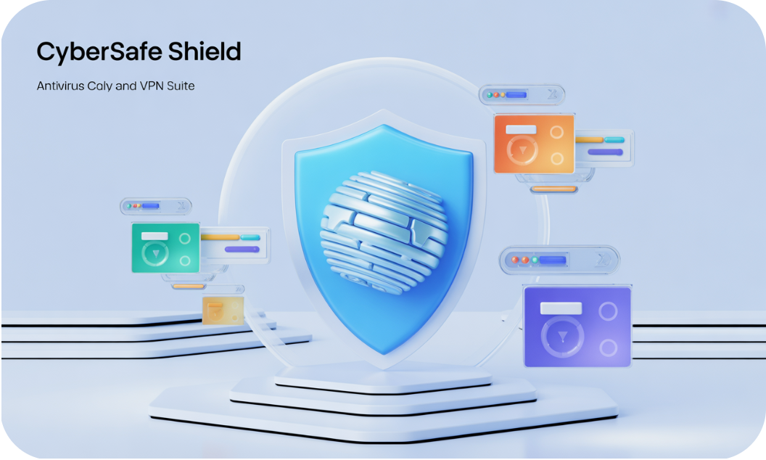
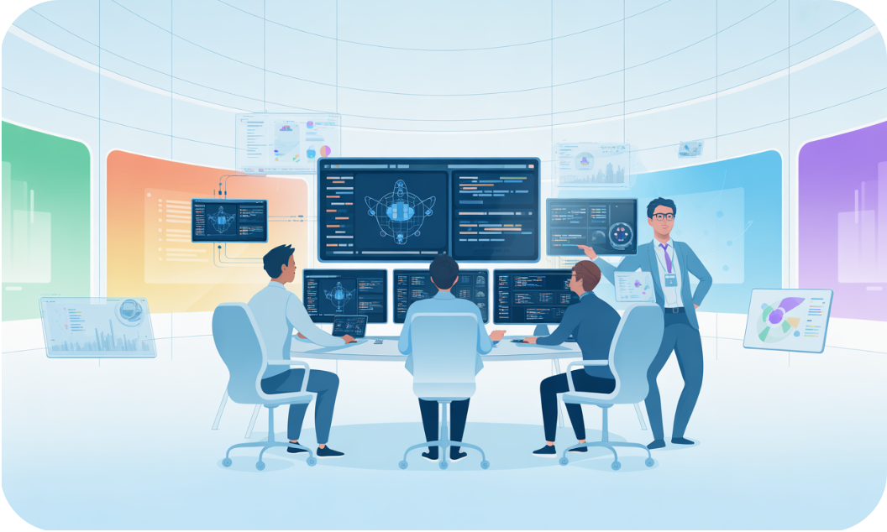
סייבר – גם מגן וגם תוקף
מונחים
כלים
תפקידים
תקיפה
הגנה
ניטור
סורקים
אנטי וירוס
ויפיאן (VPN)
חוקרים
אנליסטים
מהנדסי אבטחה

Slide 11
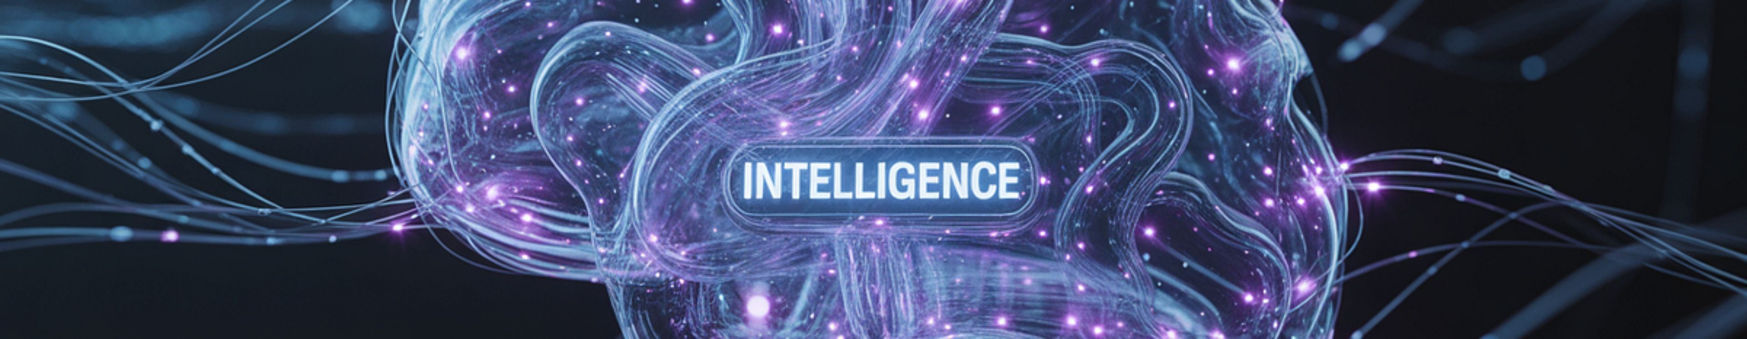
מעבר לנושא הבא
עולם הבינה המלאכותית
AI

Slide 12
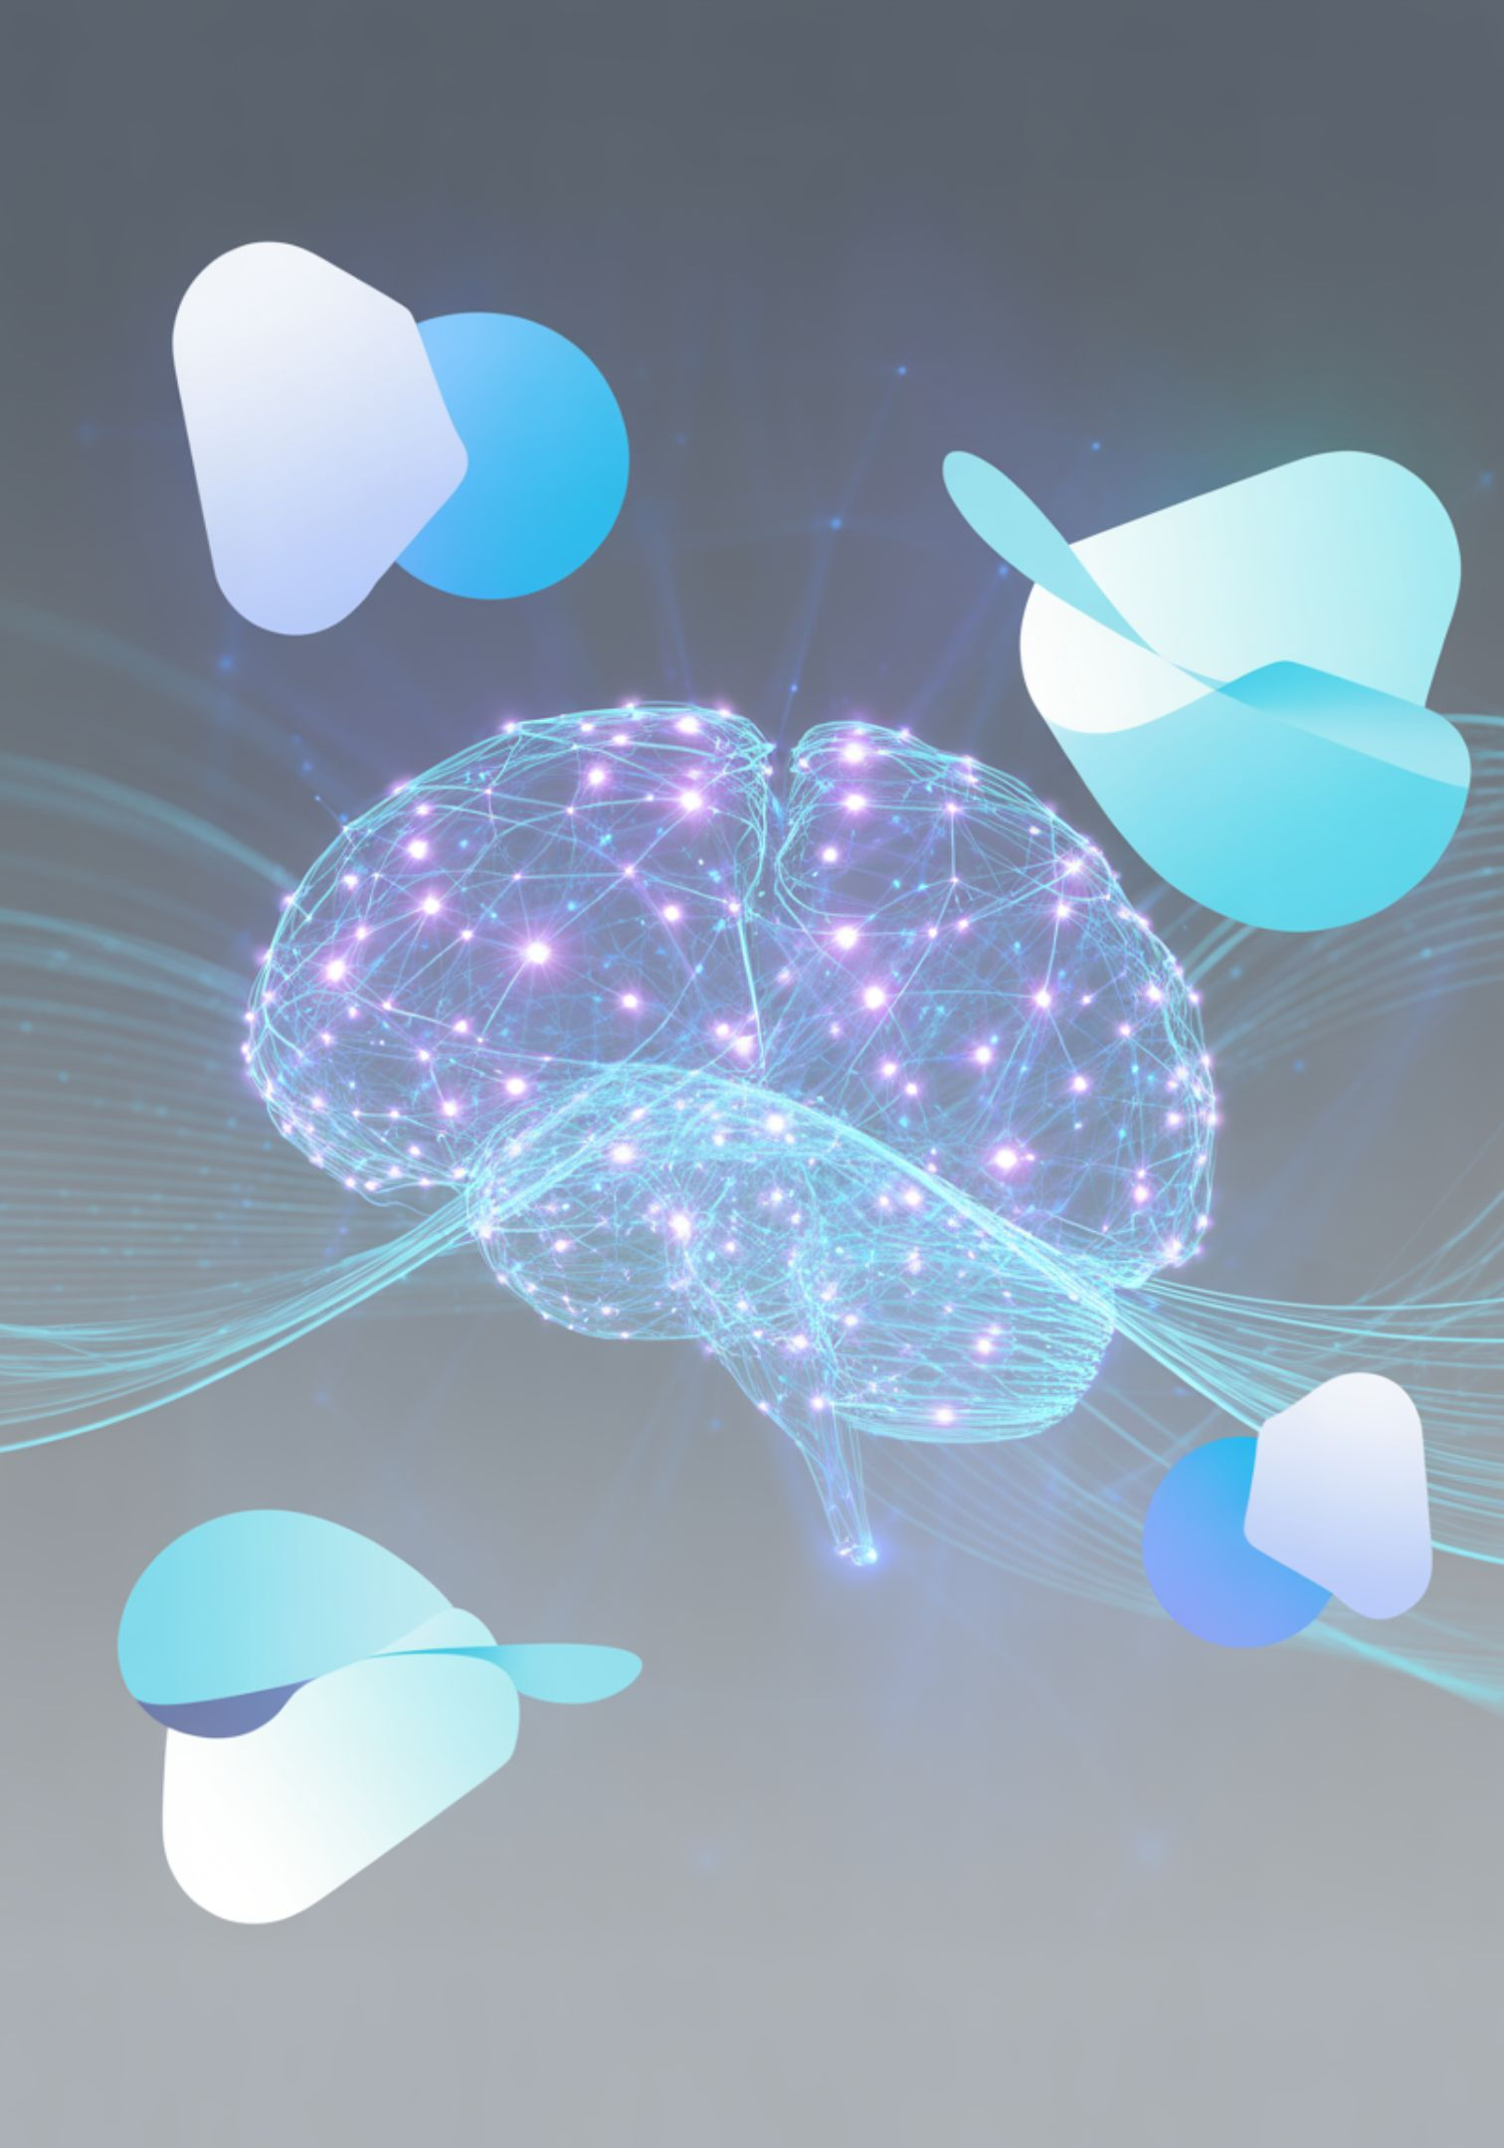
מה זה בינה מלאכותית (AI)?
יכולת של מחשב ללמוד, להבין, לענות או ליצור
באופן שמחקה מחשבה אנושית

Slide 13
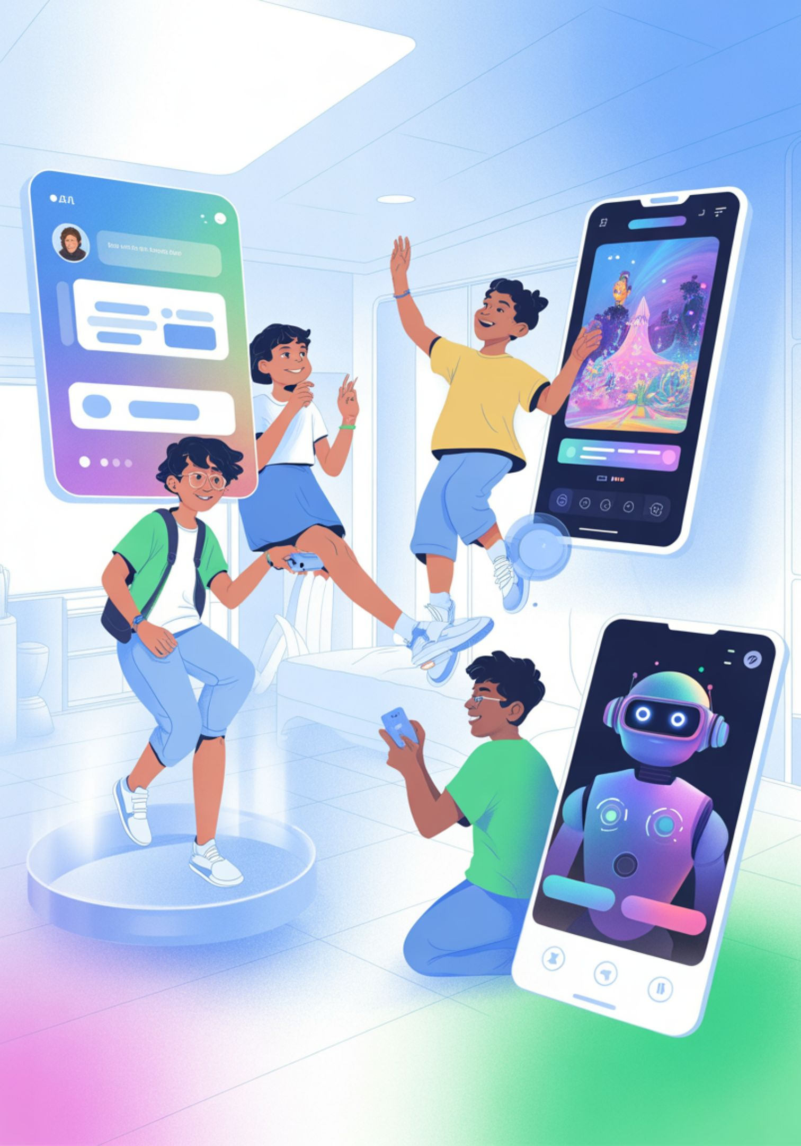




דוגמאות לבינה מלאכותית
ChatGPT
DALL·E
עונה על שאלות
מייצר תמונות
עוזרות קוליות
זיהוי פנים
סירי ואלכסה
מצלמות חכמות

Slide 14
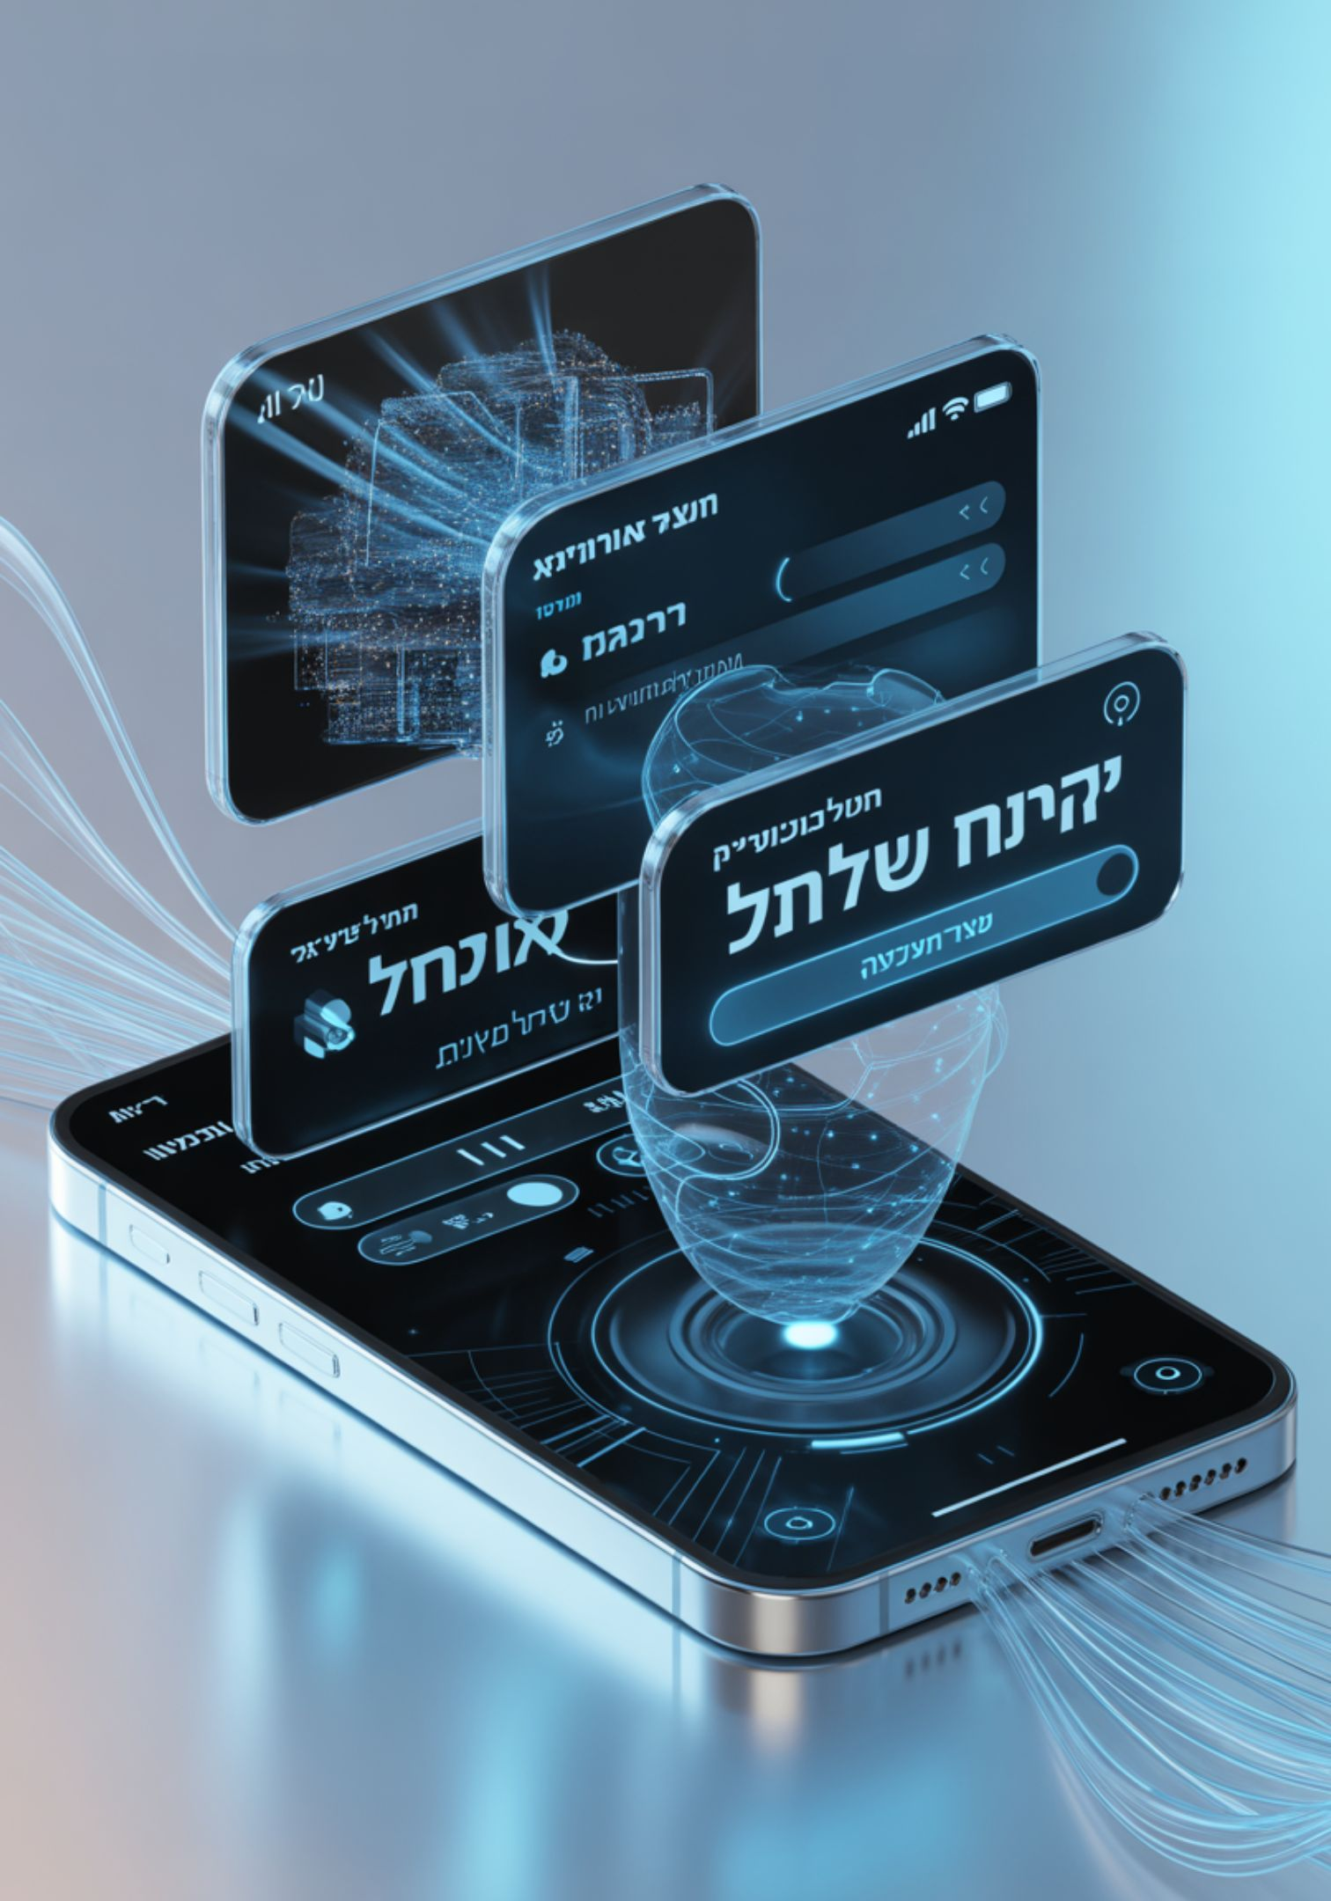
הבינה כאן כבר עכשיו
AI נמצא ברוב האפליקציות והכלים שלנו
רוב הזמן מבלי לשים לב

Slide 15
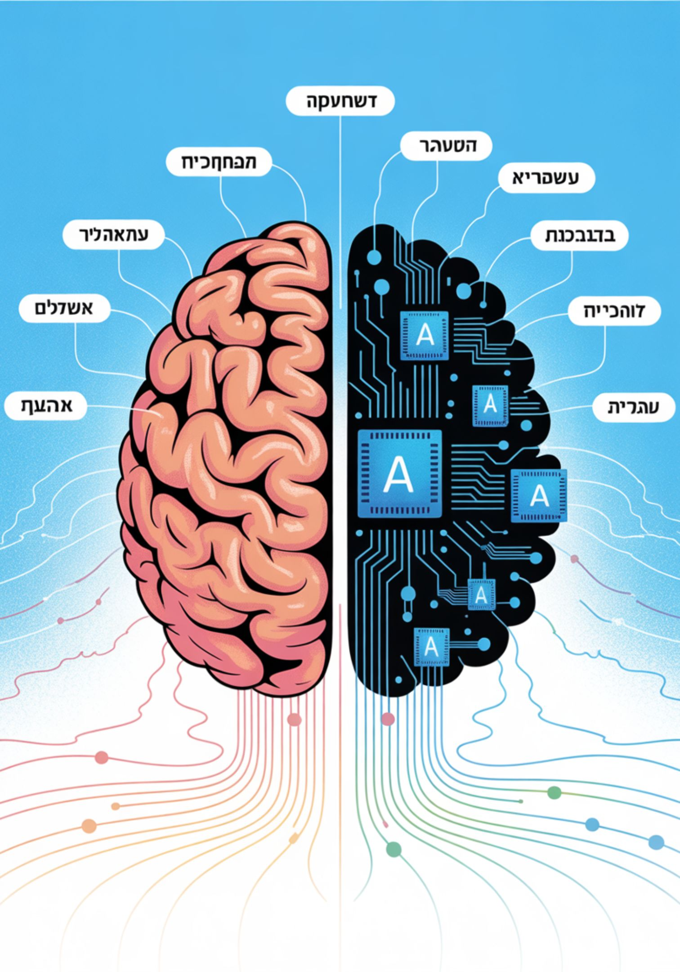
למה זה נקרא "מלאכותית"?
זו לא חשיבה אנושית אמיתית
זו חשיבה שנבנתה ע"י אדם ונלמדה ע"י מכונה

Slide 16
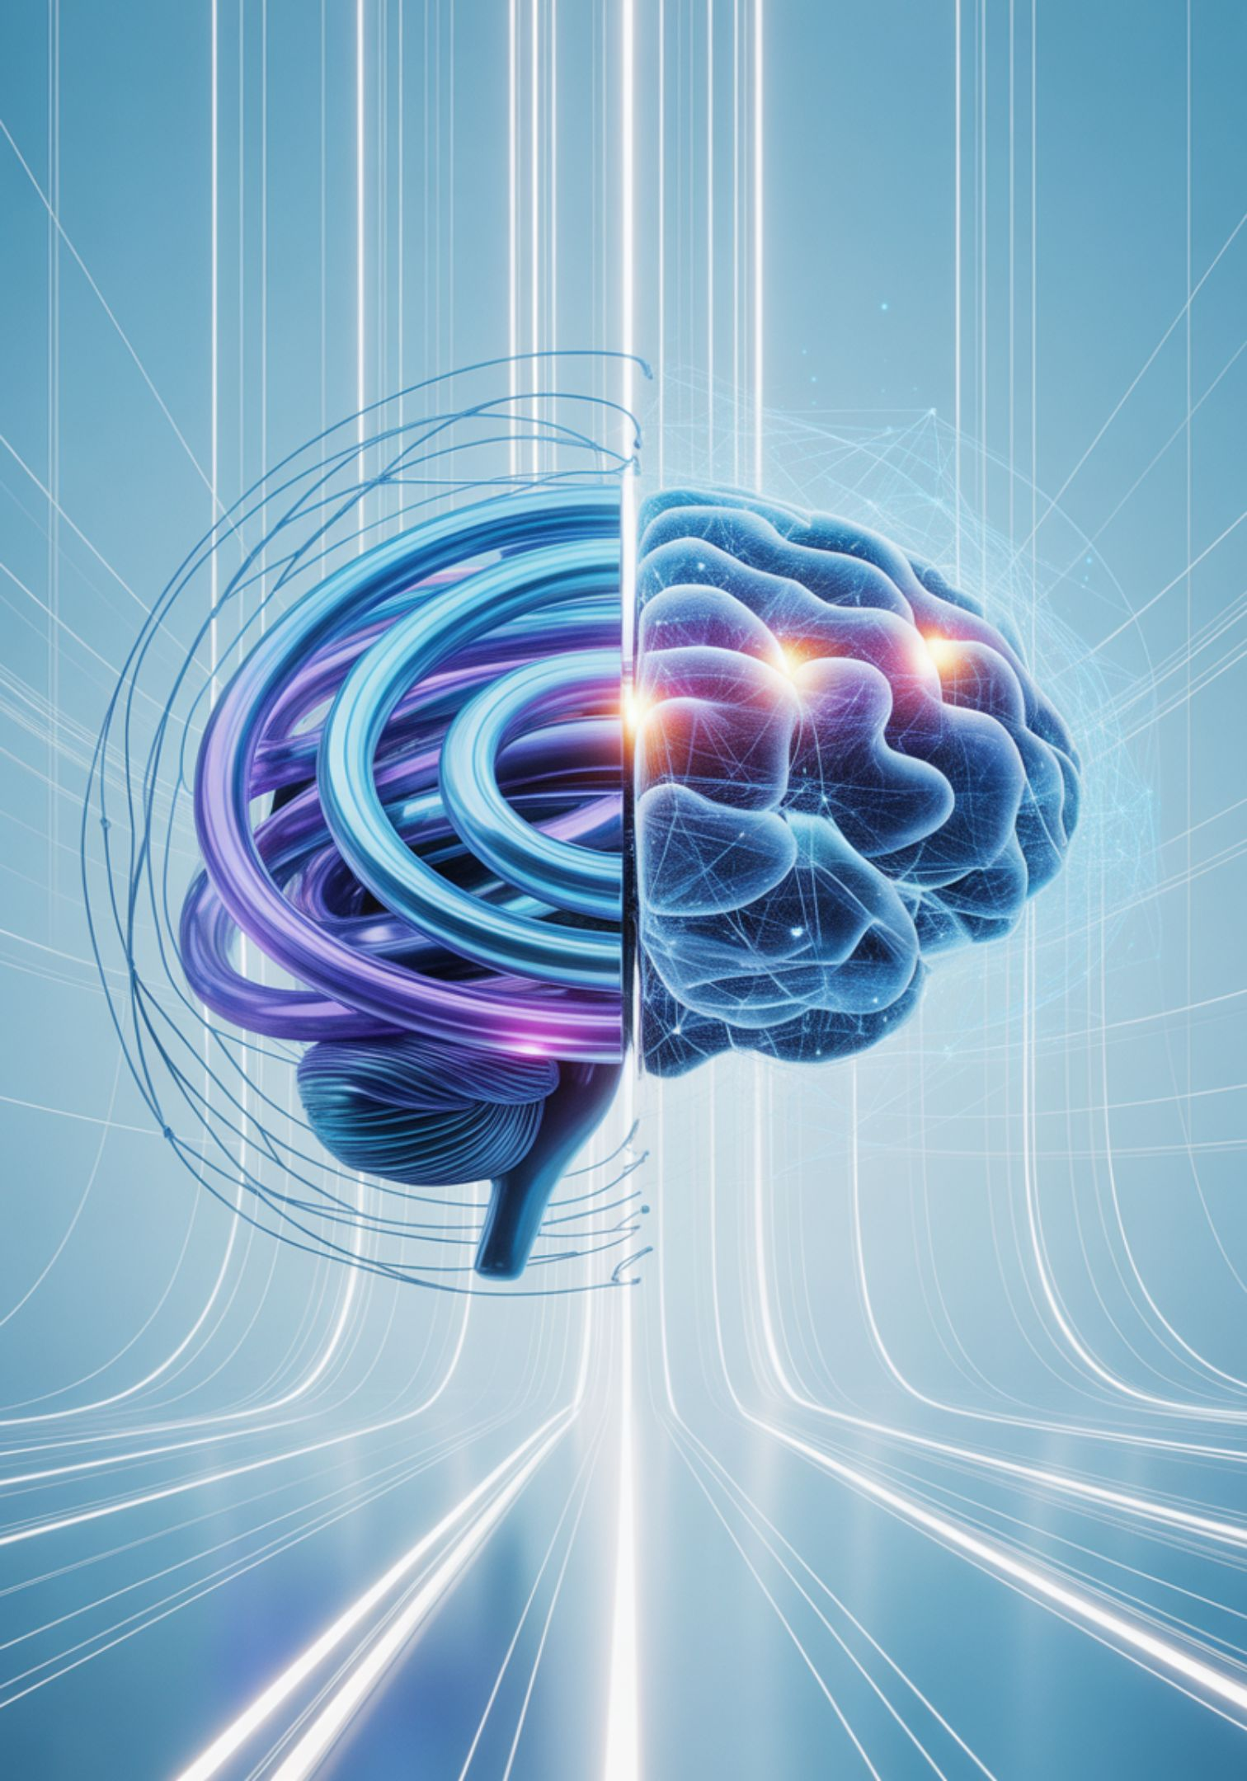
האם AI באמת "חושב"?
שאלה פילוסופית!
AI לא מבין – הוא לומד תבניות
ומגיב בהתאם לנתונים

Slide 17
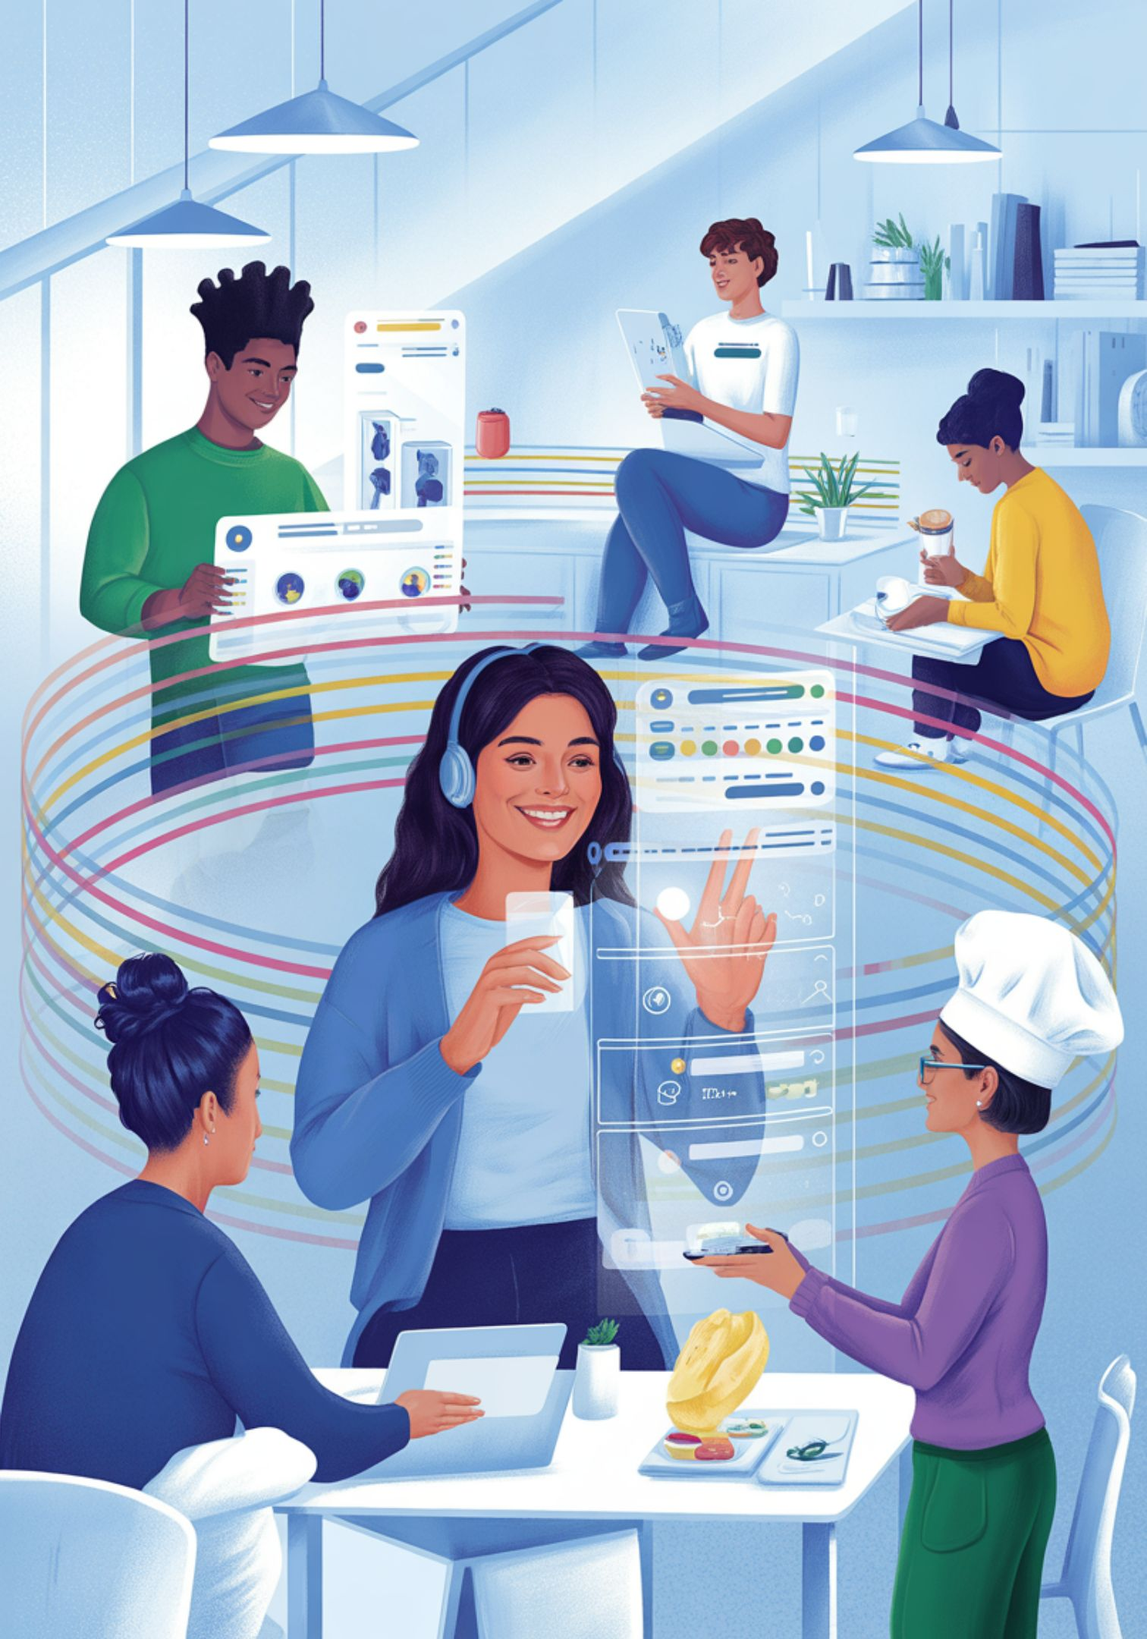
יתרונות של בינה מלאכותית
זמינות מיידית
יכולת ניתוח עצומה
דיוק בפעולות חוזרות
שירותים נגישים לכל אדם

Slide 18

סכנות ב-AI
החלטות לא מוסריות
זיופים דיגיטליים
בעיות אתיות
Deepfake
תלות בטכנולוגיה
שימוש לרעה
אובדן מיומנויות
ניצול טכנולוגיה

Slide 19
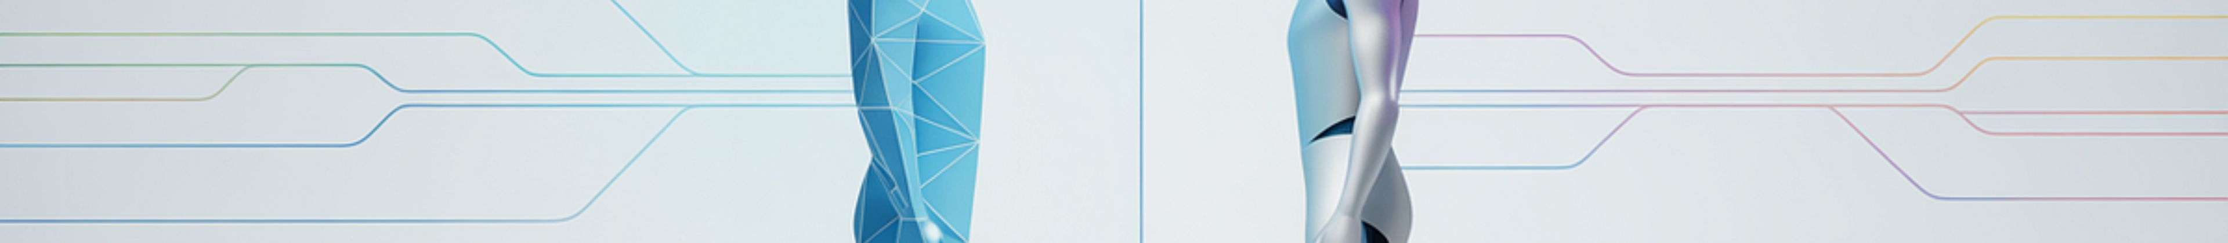
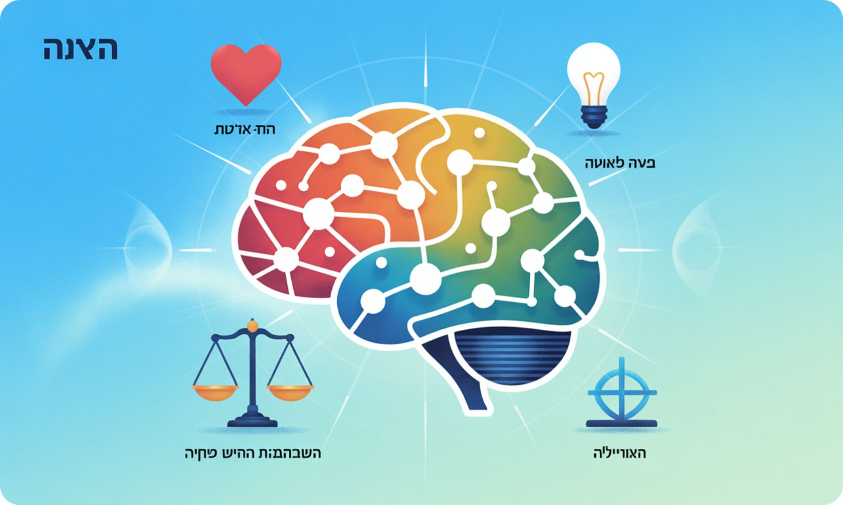
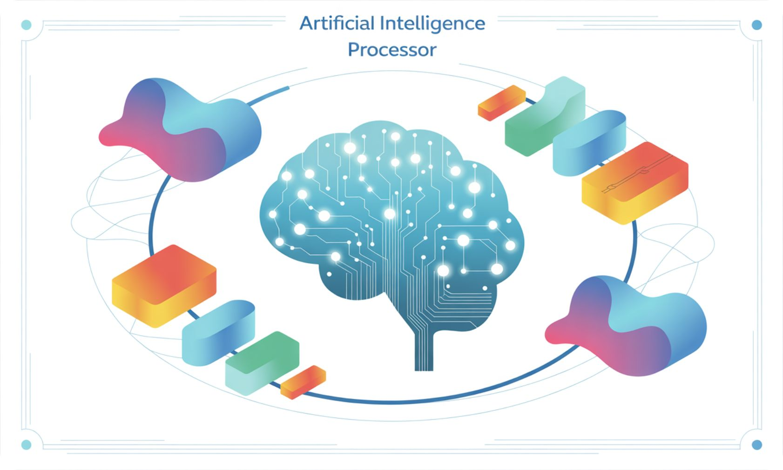
הבדל בין אדם ל-AI
👤 אדם
🤖 בינה מלאכותית
רגשות
ערכים
מוסר
יצירתיות אמיתית
מידע
מהירות
דיוק
ללא הבנה אנושית

Slide 20
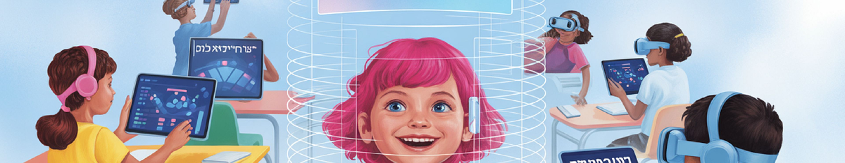



איפה זה פוגש אותנו?
התייעצות עם בוט
כתיבה עם GPT
שאלות באינטרנט

Slide 21
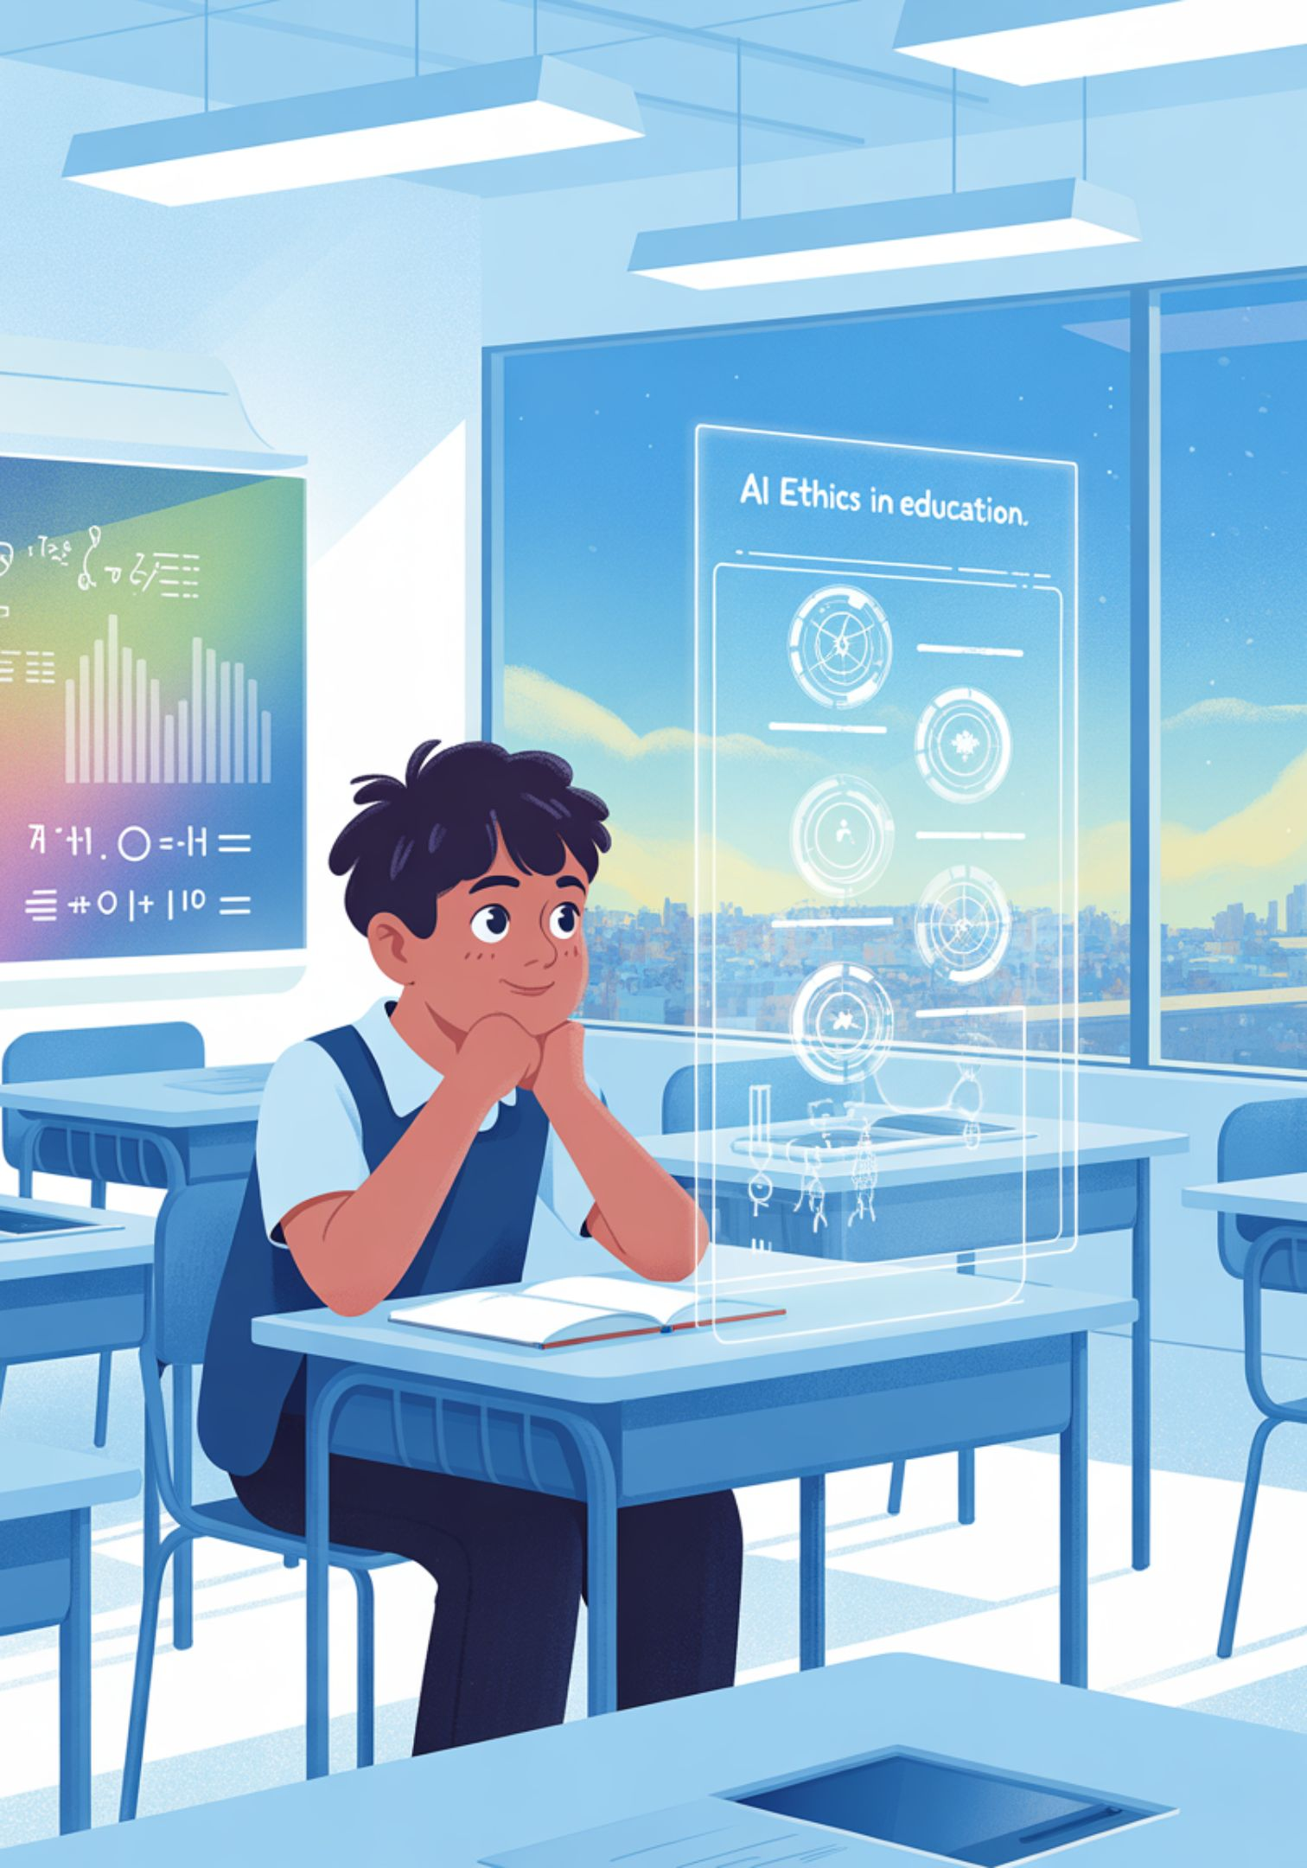
AI בחינוך
האם מותר להשתמש ב-GPT לעזרה בשיעורי בית?
מה ההבדל בין עזרה לבין העתקה?

Slide 22
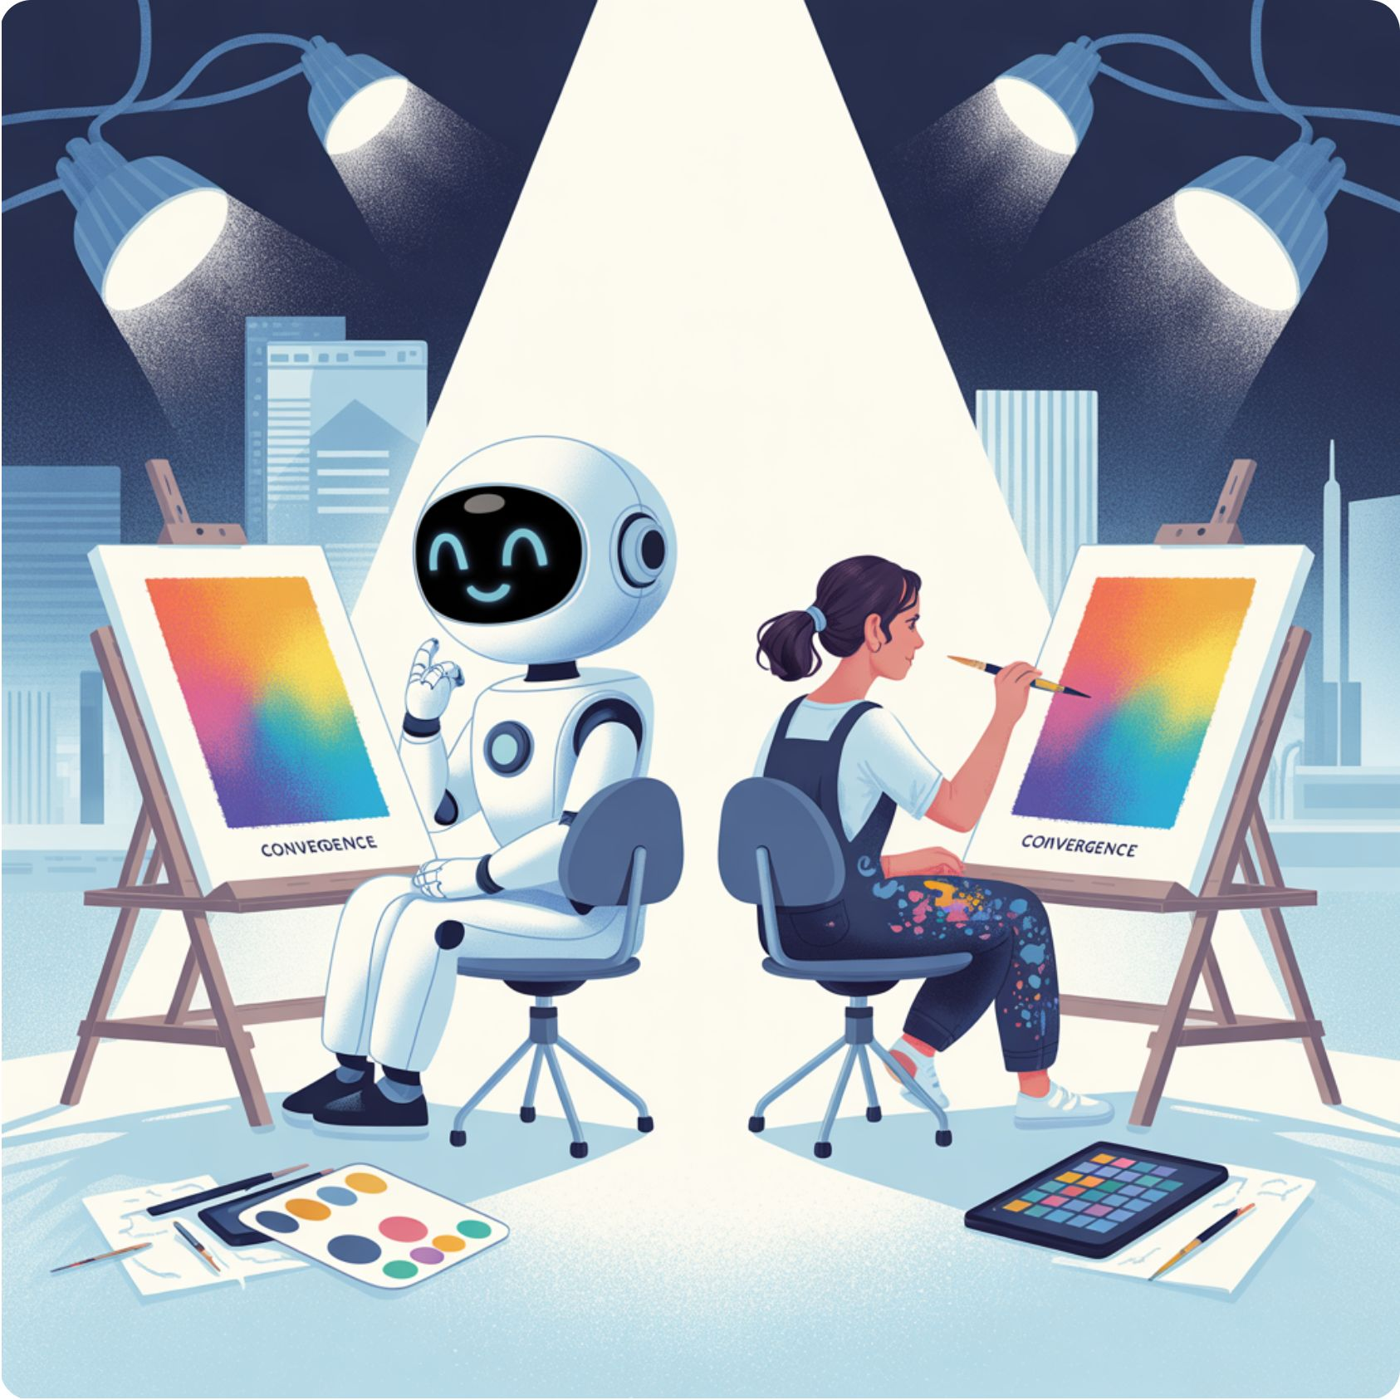
AI באומנות
שאלות מעניינות:
האם תמונה שצייר מחשב היא אמנות?
האם זה פוגע באמנים אנושיים?

Slide 23
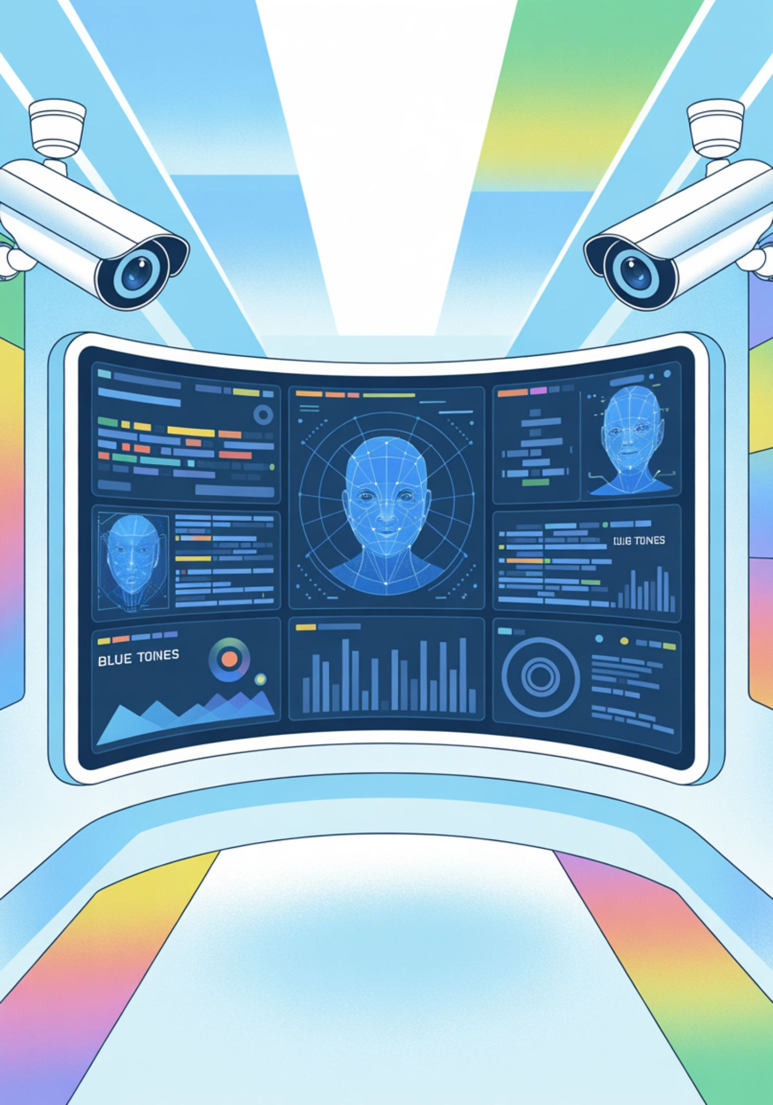



AI באבטחה
זיהוי פנים
מערכות אבטחה חכמות
ניתוח תקיפות
זיהוי פריצות בזמן אמת
זיהוי חריגות
מעקב אחר התנהגות חשודה

Slide 24
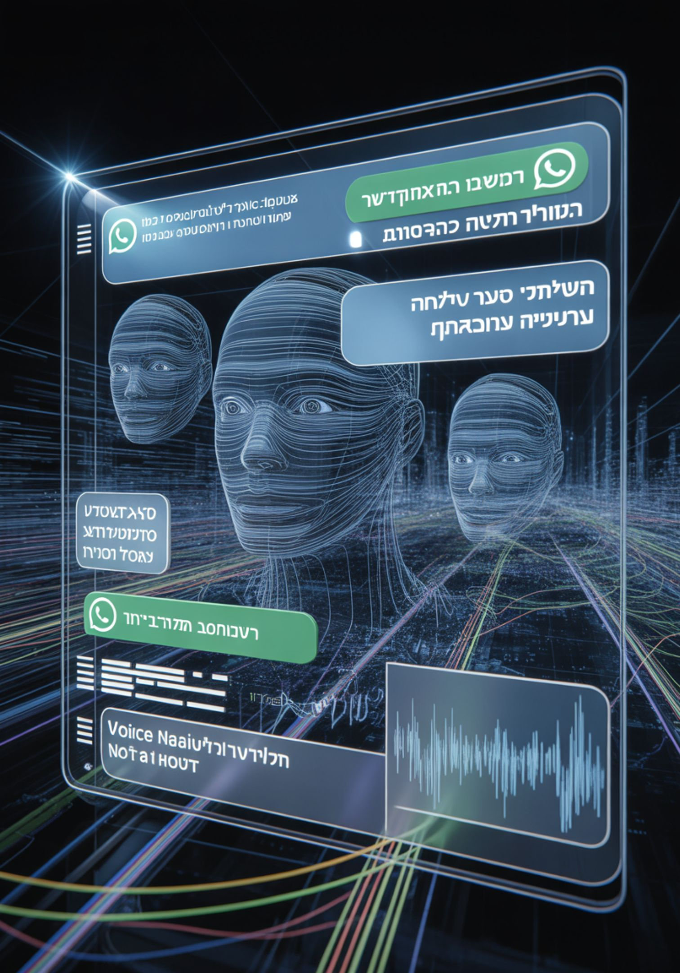
AI בעולם הפשע
זיופים (Deepfake)
התחזות בוואטסאפ
בוטים בפייסבוק
ניתוח קולות לגניבת זהות

Slide 25
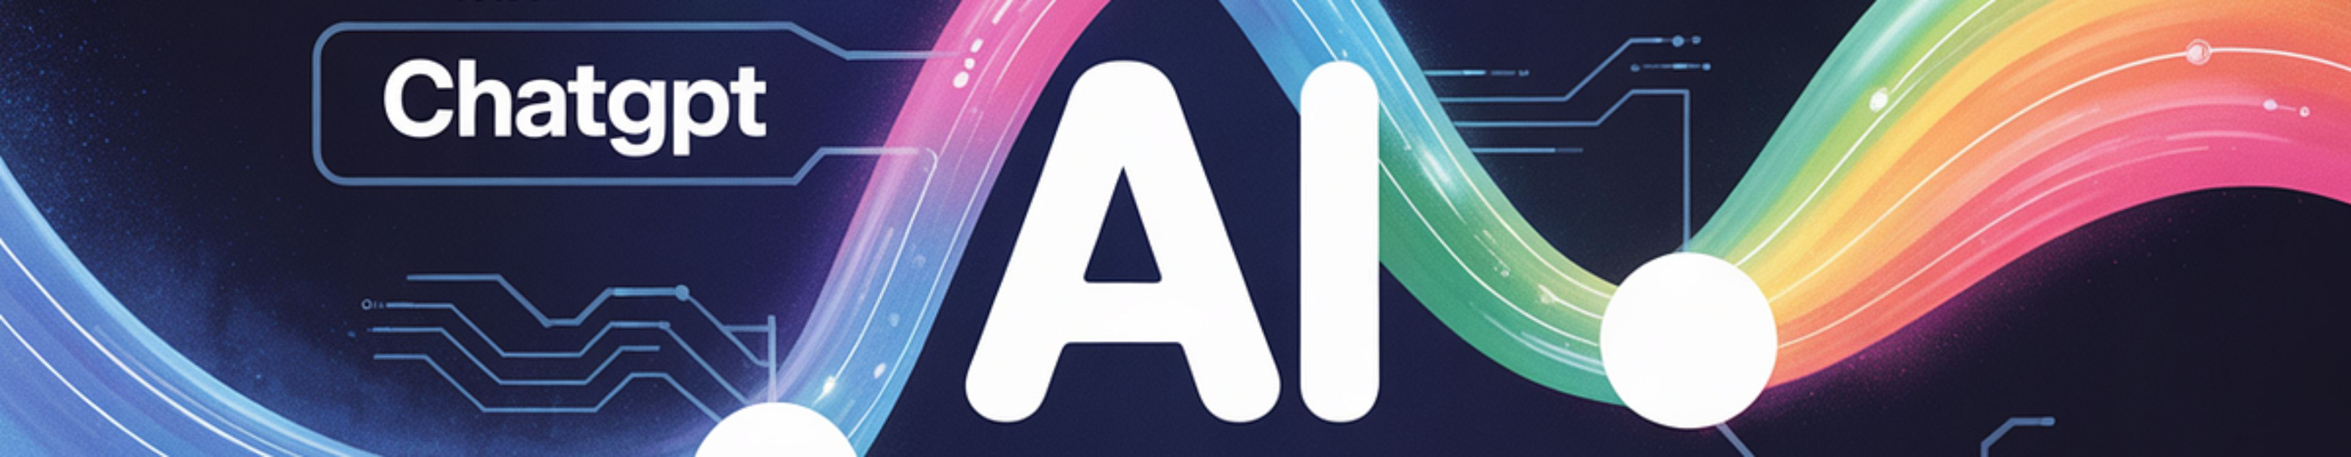
מתי זה הפך להיות נפוץ?
מאז 2022–2023
ChatGPT, Midjourney ודומיהם שינו את הדרך
בה אנחנו לומדים, יוצרים ומתקשרים

Slide 26
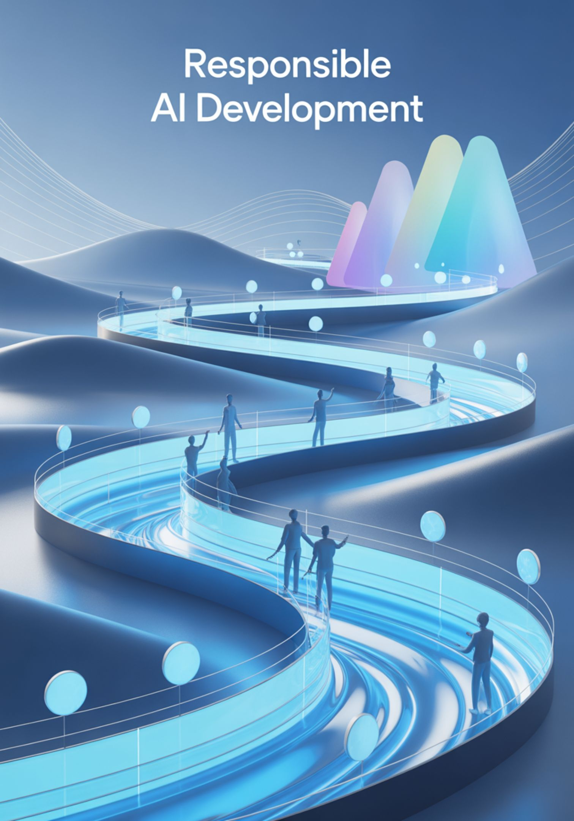
האם ניתן לעצור את הבינה?
כנראה שלא
השאלה היא איך נשתמש בה בצורה
נבונה, בטוחה ואחראית

Slide 27






אתיקה וטכנולוגיה
אחריות
מי אחראי לטעות ב-AI?
בעלות על מידע
למי שייך המידע?
קבלת החלטות
האם מחשב צריך להחליט?

Slide 28
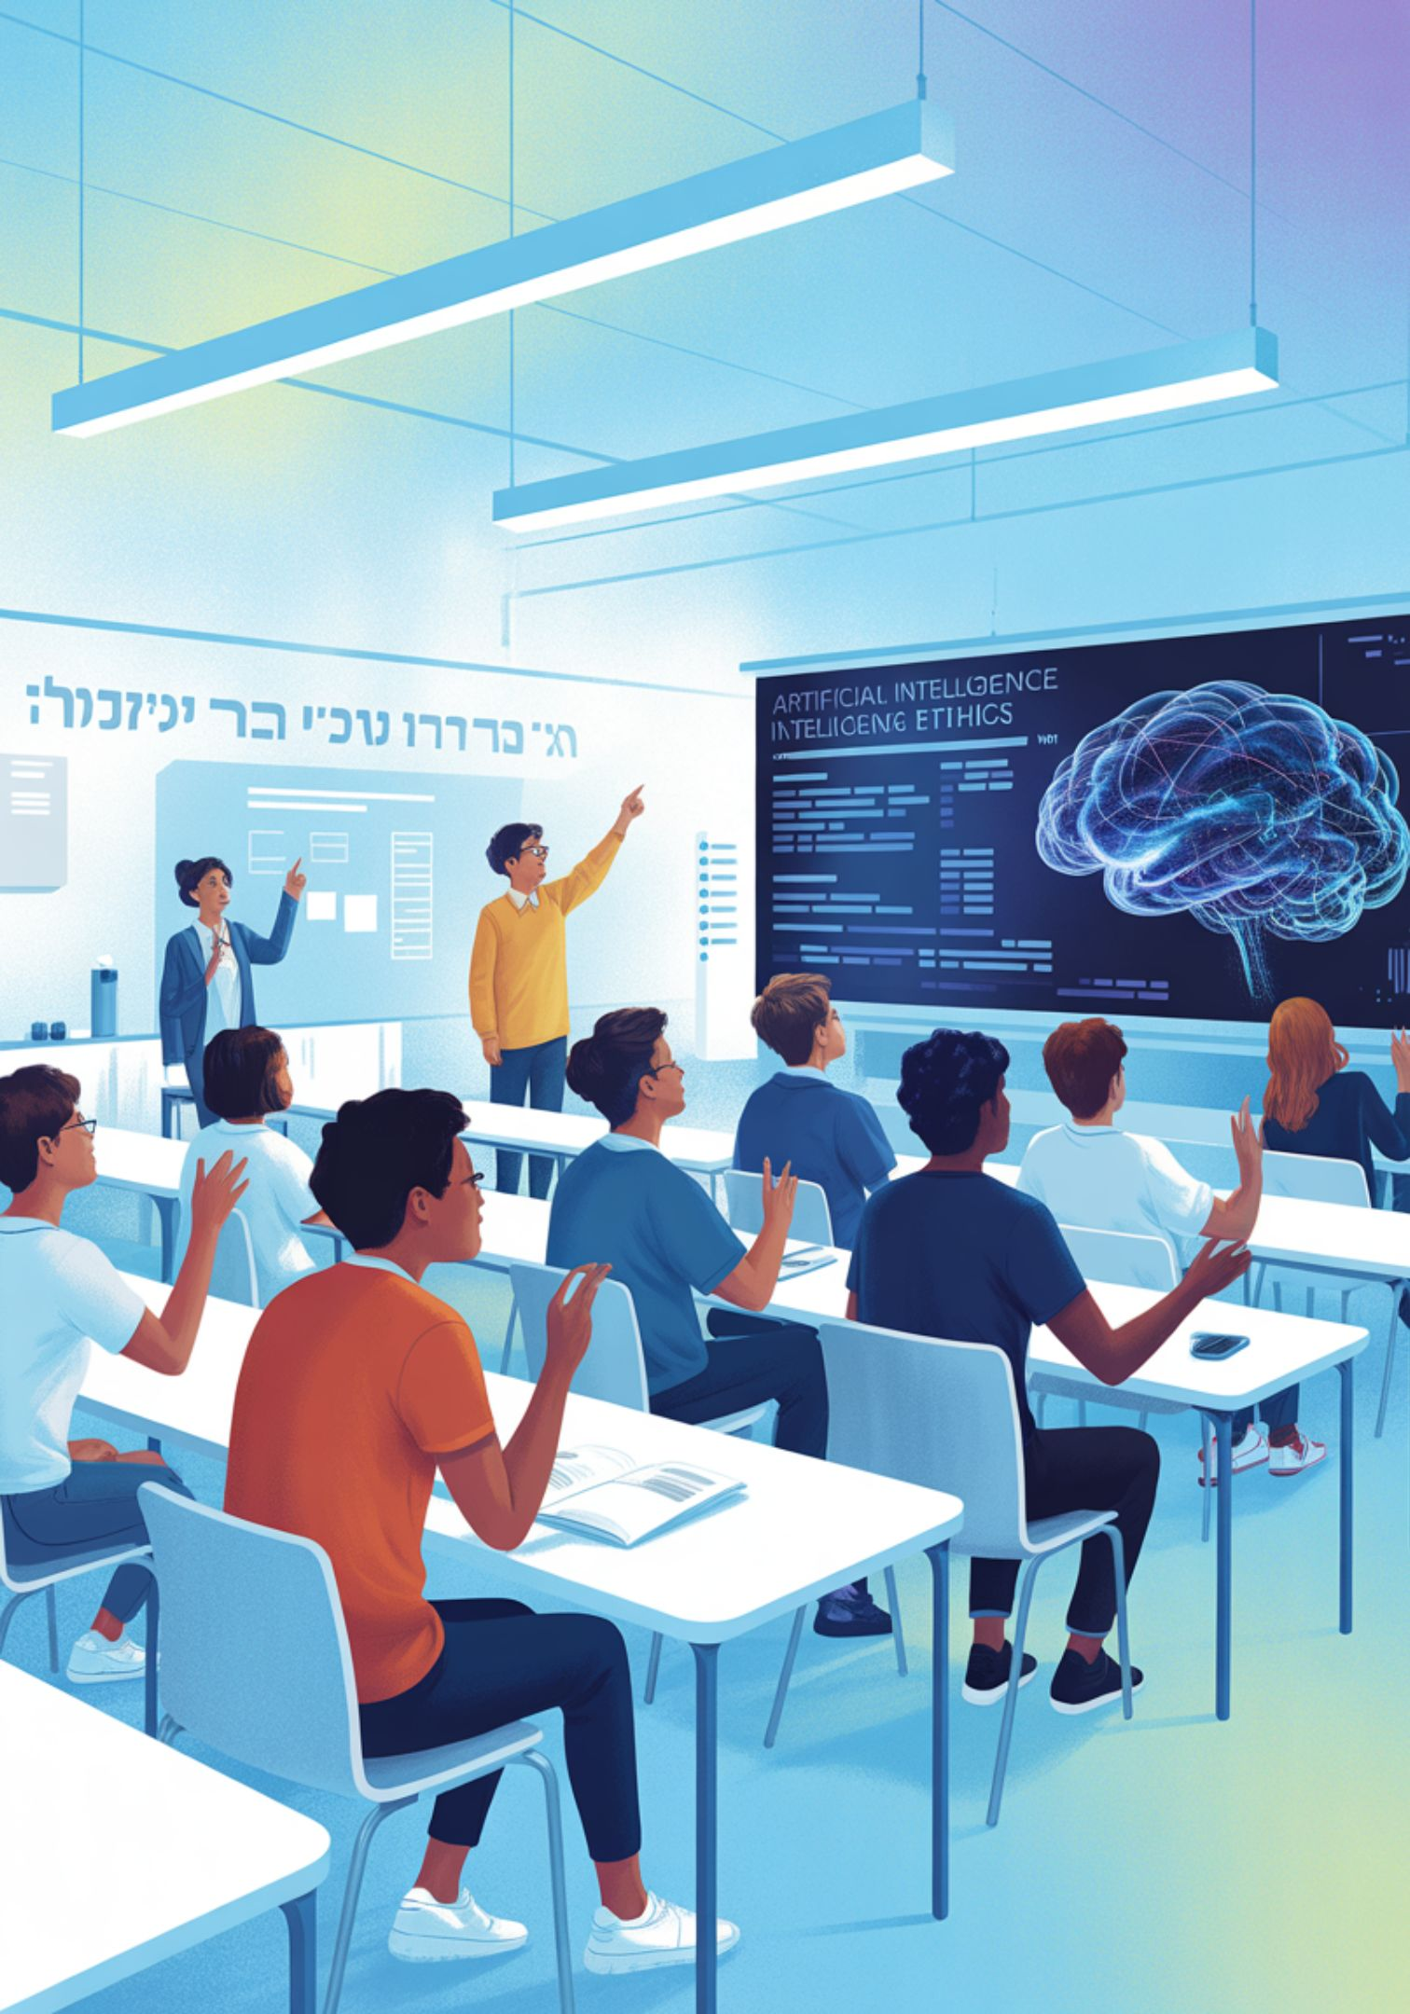
דיאלוג פתוח בכיתה
מה אתם חושבים?
מתי טוב להשתמש בבינה?
ומתי לא?

Slide 29
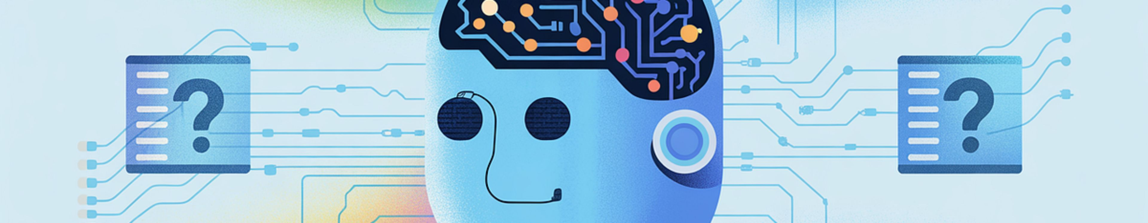
סיכום השיעור
הכרנו מהי בינה מלאכותית
הבנו מהו סייבר
נפתחו לנו הרבה שאלות חדשות…
דיברנו על יתרונות ואתגרים

Slide 30
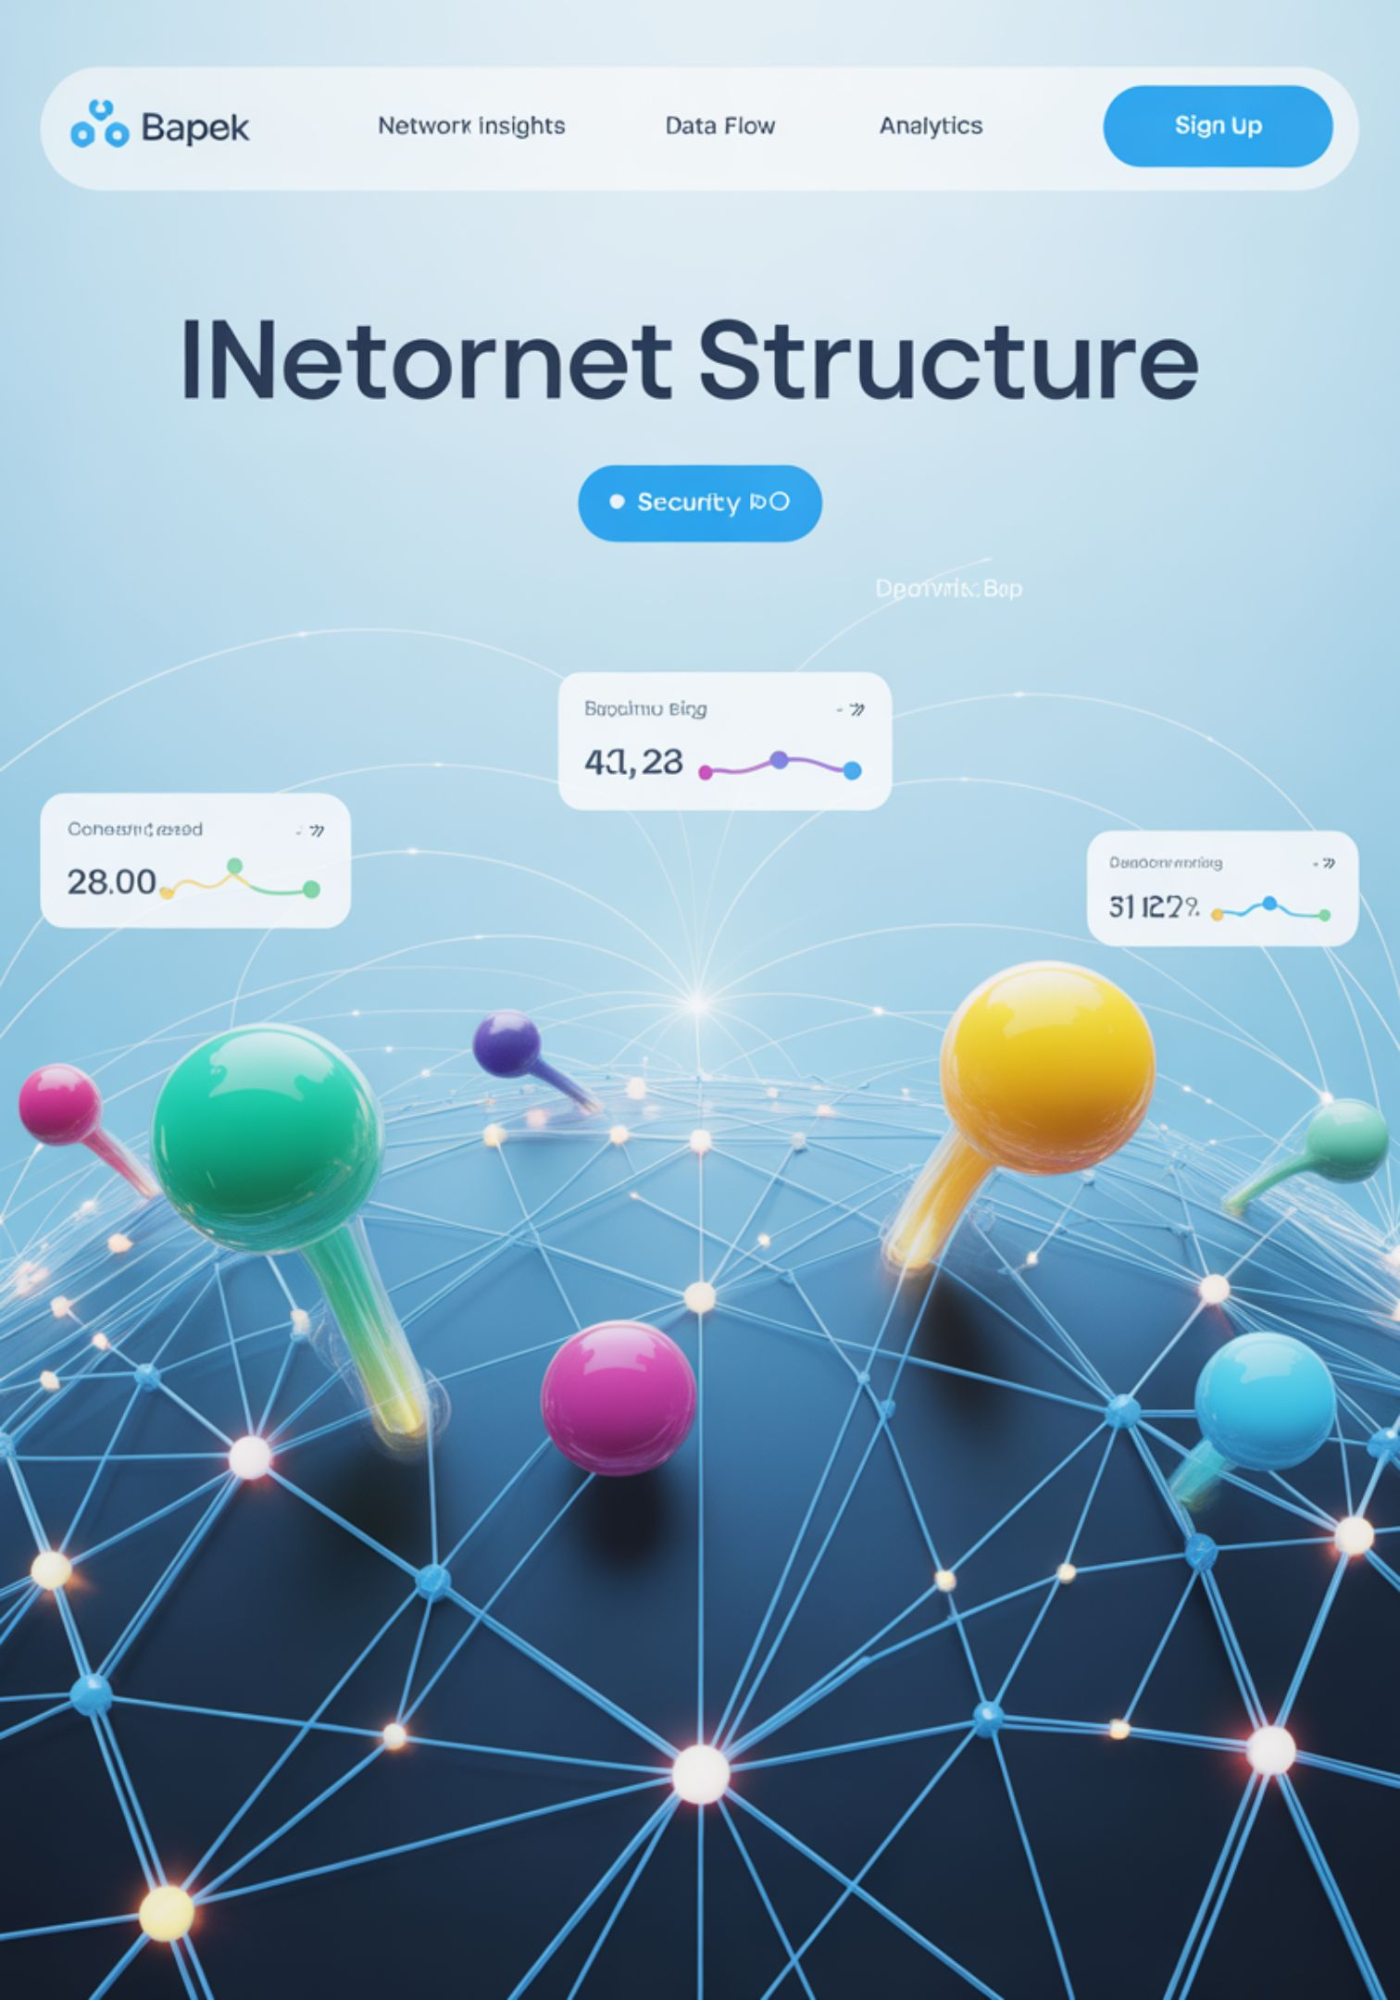




הצצה לשיעור הבא
חיפוש מידע חכם
מבנה האינטרנט
אבטחת מידע
"שיחת נתונים" ברשת

